Slide 1
이벤트 모아
0.0
2021-04-00
1조

Slide 2
서비스 개요
2
구분 | 내용
기획배경 | 소상공인들만을 위한 홍보사이트가 많지 않고 홍보 및 이벤트 진행에 필요한 비용도 적지않습니다.
기획목적 | 홍보와 이벤트를 통해 소비자와 소상공인 간의 소통의 장을 만들어서 수익을 창출합니다.
기대효과 | 지역 사회 발전, 지역별 소비 증가 기대 이용하는 업체들의 이익 창출 효과
기능요약 | 소상공인들이 이벤트와 홍보 관련 정보를 직접 업로드 소비자들이 입력한 주소를 기반으로 주변에서 진행되는 이벤트를 안내해주는 맞춤형 서비스
개발환경 | Eclips photon, JDK8, DBeaver 7.2.1, MyBatis 3.5.6, Oracle 11g expressed, Apache Tomcat v8.5
API | jstl & standard.jar / cos (oreilly 이미지 삽입 API) / json / mail-1.4.7 & activation(메일 발송 API) / mybatis-3.5.6 / ojdbc6 / Kakao MAP (지도 API) / slick slider (사진 슬라이더 API) / iamport (결제 모듈 API)
기획일정 | 1W |  |  |  |  |  |  | 2W |  |  |  |  |  |  | 3W |  |  |  |  |  |  | 4W |  |  |  |  |  |  | 5W
 | 1 | 2 | 3 | 4 | 5 | 6 | 7 | 8 | 9 | 10 | 11 | 12 | 13 | 14 | 15 | 16 | 17 | 18 | 19 | 20 | 21 | 22 | 23 | 24 | 25 | 26 | 27 | 28 | 29 | 30
요구사항 확인
기획 및 통합회의
기획안 작성
프론트 인터페이스 설계
프론트 인터페이스 구현
서버 구현
애플리케이션 테스트

Slide 3
Logic process
메인
메뉴 선택
검색
이벤트모할래?
포인트
사용자
커뮤니티
지역 검색
포인트 충전
이벤트등록
진행이벤트
로그인
회원가입
이벤트 목록
인증후기
자유게시판
마이페이지
아이디 / 비밀번호 찾기
수정하기
글작성
삭제하기
포인트 결제
나의 활동
회원정보
수정하기
글작성
삭제하기
충전소
충전/사용
내역
쓴 글
쓴 댓글
정보수정
회원 탈퇴
댓글작성
댓글삭제
댓글수정
이름
주소
비밀번호
이메일
댓글작성
댓글삭제
댓글수정

Slide 4
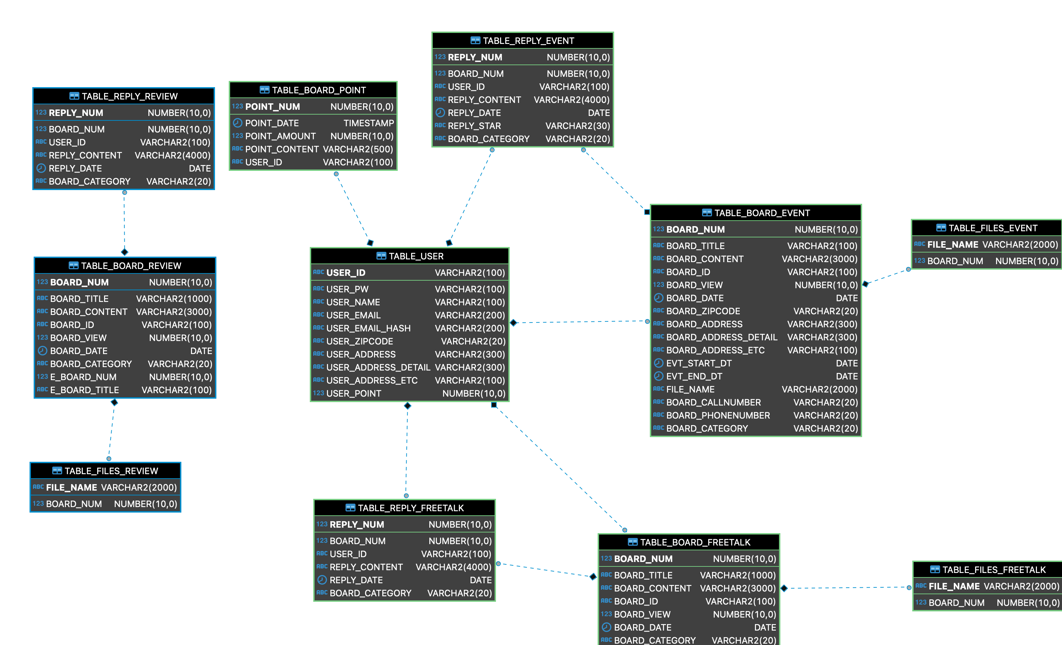
ERD

Slide 5

User flow : 회원가입
5
sign up User flow | 회원가입
Input Information
- PW
- NAME
- EAMIL
signup.jsp
Input
<button>
주소 검색
<checkbox>
약관동의
<button>
인증번호 요청
Input
ADDRESS_DETAIL
<button>
확인
UserCheckEamilOkAction.java
- ID
- PW
- NAME
- EMAIL
- EMAIL_HASH
- ZIPCODE
- ADDRESS
- ADDRESS_DETAIL
- ADDRESS_ETC
TABLE_USER - POINT
NO
YES
formSubmit()
Input
ID
Input
EMAIL_HASH
NO
YES
UserJoinOKAction.java
NO
<button>
중복확인
<button>
인증번호 확인
NO
YES
UserCheckIdOkAction.java
UserVerifyEmailCheckAction.java
NO
500error.jsp
login.jsp
Connect
YES
YES

Slide 6
User flow : 로그인 / 로그아웃
6
Login / logout User flow | 로그인 | 로그아웃
login.jsp
Input
Input Information
- ID
- PW
로그인에 실패하셨습니다. ID와 PW를 다시 확인해주세요.
<a>
로그아웃
<button>
로그인
NO
UserLogoutAction.java
확인
submit()
YES
NO
YES
500error.jsp
Session.invalidate()
UserLoginOKAction.java
NO
index.jsp
YES
TABLE_USER
500error.jsp
Session(user_Id)
index.jsp

Slide 7
User flow : 아이디 / 비밀번호 찾기
7
findIdPw User flow | 아이디 찾기 | 비밀번호 찾기
Input
Input Information
- NAME
- EMAIL
Input Information
- ID
- EMAIL
Input
전송 실패
전송 실패
<a>
아이디 찾기
<a>
임시 비밀번호 발급
확인
확인
$ajax
findId()
$ajax
findPw()
NO
NO
YES
YES
UserFindIdOkAction.java
UserFindPwOkAction.java
NO
NO
YES
TABLE_USER
TABLE_USER
YES
500error.jsp
이메일이 전송되었습니다.
이메일이 전송되었습니다.
500error.jsp
확인
확인

Slide 8

User flow : 마이페이지
8
mypage User flow | 마이페이지 리스트 | 포인트 충전소 | 충전/사용 내역
pointCharge.jsp
pointReceipt.jsp
<a>
마이페이지
<a>
포인트 충전
결제에 실패 하였습니다.
에러 내용 :
$ajax
getList()
myPage_list.jsp
확인
IMP.request_pay()
YES
NO
결제된 내역이
더 이상 없습니다.
<a>
포인트 충전소
<a>
충전/사용 내역
NO
확인
PointReceiptAction.java
<a>
내가 쓴 글
<a>
내가 쓴 댓글
PointChargeAction.java
NO
TABLE_BOARD_POINT
TABLE_BOARD_POINT
YES
NO
YES
list
500error.jsp
<a>
회원정보 수정
<a>
회원 탈퇴
500error.jsp
감사합니다.
결제가 완료되었습니다.
<a>
로그아웃
확인
Connect

Slide 9
User flow : 마이페이지
9
mypage User flow | 내가 쓴 글 | 내가 쓴 댓글 | 회원정보 수정 | 이름 변경
mypage User flow
UserBoardListOkAction.java
UserBoardReplyListOkAction.java
NO
YES
NO
YES
myPage_info.jsp
myPage_name.jsp
500error.jsp
myWrite.jsp
500error.jsp
myReply.jsp
<a>
이름
Input
NAME
list == null
List
list == null
List
등록된 게시물이 없습니다.
list != null
등록된 댓글이 없습니다.
list != null
<a>
이메일
NAME == null
<a>
이름 변경
<a>
제목
<a>
댓글 내용
NAME != null
<a>
주소
UserNameModifyAction.java
EventView.jsp
EventView.jsp
YES
NO
TABLE_USER
<a>
비밀번호
이름 변경 성공하였습니다.
FreeBoardView.jsp
FreeBoardView.jsp
확인
myPage_info.jsp
500error.jsp
ReviewBoardView.jsp
ReviewBoardView.jsp

Slide 10
User flow : 마이페이지
10
mypage User flow | 이메일 변경 | 주소 변경 | 비밀번호 변경
mypage User flow
myPage_password.jsp
myPage_address.jsp
myPage_email.jsp
UserVerifyEmailCheckAction.java
NO
Input
PW
YES
<button>
검색
Input
EMAIL
<a>
이메일 변경
NO
<a>
회원 인증
Input
ADDRESS_DETAIL
YES
<button>
인증번호 요청
UserEmailModifyAction.java
Input
Input Information
- NEW PW
- CHECK NEW PW
YES
NO
TABLE_USER
<a>
주소 변경
NO
UserCheckEamilOkAction.java
이메일 변경을 성공하였습니다.
500error.jsp
<a>
비밀번호 변경
YES
확인
UserAddressModifyAction.java
Input
EMAIL_HASH
myPage_info.jsp
TABLE_USER
UserPwModifyAction.java
주소 변경을 성공하였습니다.
NO
TABLE_USER
<button>
인증번호 확인
확인
Session.invalidate()
NO
myPage_info.jsp
500error.jsp
index.jsp
500error.jsp

Slide 11
User flow : 마이페이지
11
mypage User flow | 회원 탈퇴 | 로그아웃
myPage_deleteAccount.jsp
Session.invalidate()
Input
PW
index.jsp
<a>
로그아웃
비밀번호가 틀립니다.
확인
<a>
회원 인증
NO
NO
UserLogoutAction.java
YES
Input
PW
YES
비밀번호가 틀립니다.
YES
500error.jsp
Session.invalidate()
확인
<a>
회원 탈퇴
NO
index.jsp
NO
UserDeleteAccountOkAction.java
500error.jsp
YES
TABLE_USER

Slide 12
User flow : 이벤트 등록
12
EVENT Write flow | 이벤트 등록 | 2 STEP. Process name. | 4 STEP. Process name.
eventWriter.jsp
(start)
User_Point – 200
<input>
정보 입력
TABLE_USER
pointCharge.jsp
(포인트 충전소)
NO
File_Name(이미지)
Board_Title(제목)
Board_Content(내용)
Board_Address/
Detail/Etc(주소)
EVT_START & END(기간)
Phone & Call number(전화번호)
유효성 검사
YES
NO
USER_POINT > 200
TABLE_BOARD_EVENT
TABLE_USER
- USER_POINT
YES
NO
EventBoard
WriterOkAction.java
DB CHECK
POINT_DATE(차감날짜)
POINT_AMOUNT(차감된 포인트)
POINT_CONTENT(차감내용)
USER_ID
TABLE_BOARD_POINT
error500.jsp
YES
eventList.jsp
(이벤트 목록)

Slide 13
User flow : 이벤트 상세보기 (1)
13
Event Page Flow | STEP 1-1. 이벤트 목록 | STEP 1-2. 이벤트 지도 | STEP 1-3. 리뷰 작성
<a> write a reivew
<a> 썸네일(게시글)
reviewWrite.jsp
eventList.jsp
(start)
등록된 게시글이 없습니다.
확인
eventView.jsp
Input
Input Information
- TITLE
- CONTENT
EventBoardListOk
Action.java
<a>
이미지 등록
NO
($ajax)
EventBoardPosition
Action.java
TABLE_EVENT_BOARD
AddImgOk
Action.java
NO
TABLE_EVENT_BOARD
error500.jsp
- Board_Address
YES
<a> 썸네일(게시글)
NO
<a>
등록하기
잘못된 파일형식
YES
error404.jsp
NO
이벤트 지도
KakaoMAP()
YES
EventBoardView
Action.java
reviewBoardform
.submit()
TABLE_EVENT_BOARD
ReviewBoardWriteOkAction.java
- Board_Num
TABLE_BOARD_ REVIEW
NO
TABLE_FILES_ REVIEW
YES
500error.jsp
reviewList.jsp

Slide 14
User flow : 이벤트 상세보기 (2)
14
Event Page Flow | STEP 1-3. 글 삭제 | STEP 2-1. 댓글 추가 | STEP 2-2. 댓글 추가
<a> 썸네일(게시글)
eventView.jsp
eventView.jsp
eventView.jsp
댓글이 등록 되었습니다.
<textarea>
Reply_content
error500.jsp
확인
<button>
삭제
<button>
삭제
<button>
등록
($ajax)
Delete Reply()
NO
EventBoardDeleteOkAction.java
NO
error500.jsp
유효성 검사
TABLE_EVENT_BOARD
YES
Board_Num
user_Id
YES
YES
TABLE_REPLY_EVENT
댓글이 삭제 되었습니다.
게시글이 삭제
되었습니다.
-Board_Num
-User_Id
-Reply_Content
-Reply_Date
-Reply_Star
NO
($ajax)
Insert
Relply()
확인
확인
TABLE_REPLY_EVENT
YES
-Board_Num
-User_Id

Slide 15
User flow : 자유게시판
15
FreeBoard User flow | STEP 1. 게시판 리스트 | STEP 2. 게시판 글쓰기 | STEP 3. 게시글 상세보기 | STEP 4. 게시글 수정
FreeBoardListOkAction.java
FreeBoardViewAction.java
FreeBoardModifyAction.java
TABLE_BOARD_FREETALK
freeTalkWrite.jsp
NO
NO
YES
YES
NO
500error.jsp
freeTalkView.jsp
Files != null
YES
500error.jsp
freeTalkList.jsp
Input Information
- TITLE
- CONTENT
- FILE
Input
500error.jsp
freeTalkModify.jsp
list == null
List
<a>
파일명
Input Information
- TITLE
- CONTENT
- FILE
<a>
등록하기
Input
등록된 게시물이 없습니다.
list != null
NO
<a>
목록
YES
FileDownloadAction.java
<a>
제목
freeBoardform.submit()
NO
<a>
목록
<a>
수정 하기
step 1
YES
step 3
<a>
수정
파일명
NO
session_id == null
FreeBoardWriteOkAction.java
freeTalkList.jsp
modifyForm.submit()
<a>
글쓰기
step 2
TABLE_BOARD_FREETALK
step 4
YES
로그인 후 이용해주세요
TABLE_FILES_FREETALK
<a>
삭제
FreeBoardModifyOkAction.java
확인
step 1
session_id != null
step 5
TABLE_BOARD_FREETALK
NO
YES
FileDownload.bo
TABLE_FILES_FREETALK
login.jsp
step 3
500error.jsp

Slide 16
User flow : 자유게시판
16
FreeBoard User flow | STEP 5. 게시글 삭제 | STEP 6. 댓글 작성 | STEP 7. 댓글 수정 | STEP 8. 댓글 삭제
freeTalkView.jsp
freeTalkView.jsp
freeTalkView.jsp
$ajax
getList()
NO
$ajax
getList()
NO
$ajax
getList()
NO
TABLE_REPLY_FREETALK
YES
등록된 댓글이 없습니다.
TABLE_REPLY_FREETALK
YES
등록된 댓글이 없습니다.
TABLE_REPLY_FREETALK
YES
등록된 댓글이 없습니다.
FreeBoardReplyListAction.java
FreeBoardReplyListAction.java
FreeBoardReplyListAction.java
FreeBoardDeleteOkAction.java
session_id != null
TABLE_BOARD_FREETALK
<a>
수정
<a>
삭제
TABLE_FILES_FREETALK
NO
YES
Input
CONTENT
500error.jsp
step 1
Input
CONTENT
($ajax)
FreeBoardReplyDeleteOkAction.java
<a>
등록
TABLE_REPLY_FREETALK
<a>
수정 완료
($ajax)
FreeBoardReplyOkAction.java
댓글이 삭제되었습니다.
NO
($ajax)
FreeBoardReplyModifyOkAction.java
NO
확인
YES
TABLE_REPLY_FREETALK
YES
500error.jsp
step 3
TABLE_REPLY_FREETALK
500error.jsp
step 3
NO
YES
500error.jsp
step 3

Slide 17
User flow : 인증 후기
17
ReviewBoard User flow | STEP 1. 게시판 리스트 | STEP 2. 게시글 상세보기 | STEP 3. 게시글 수정
ReviewBoard
ViewAction.java
ReviewBoard
ModifyAction.java
NO
NO
YES
YES
reviewModify.jsp
ReviewBoardListOkAction.java
500error.jsp
reviewView.jsp
500error.jsp
TABLE_BOARD_ REVIEW
NO
YES
Input Information
- TITLE
- CONTENT
- FILE
500error.jsp
reviewList.jsp
<a>
본 이벤트 바로가기
Input
list == null
List
<a>
목록
<a>
목록
<a>
수정 하기
eventView.jsp
등록된 게시물이 없습니다.
list != null
step 1
NO
reviewList.jsp
modifyForm.submit()
<a>
제목
<a>
수정
YES
step 2
step 3
ReviewBoard
ModifyOkAction
.java
<a>
삭제
TABLE_BOARD_ REVIEW
NO
YES
TABLE_FILES_ REVIEW
step 4
step 2
500error.jsp

Slide 18
User flow : 인증 후기
18
ReviewBoard User flow | STEP 4. 게시글 삭제 | STEP 5. 댓글 작성 | STEP 6. 댓글 수정 | STEP 7. 댓글 삭제
reviewView.jsp
reviewView.jsp
reviewView.jsp
$ajax
getList()
NO
$ajax
getList()
NO
$ajax
getList()
NO
TABLE_REPLY_ REVIEW
YES
등록된 댓글이 없습니다.
TABLE_REPLY_ REVIEW
YES
등록된 댓글이 없습니다.
TABLE_REPLY_ REVIEW
YES
등록된 댓글이 없습니다.
ReviewBoardReplyListAction.java
ReviewBoardReplyListAction.java
ReviewBoardReplyListAction.java
ReviewBoardDeleteOkAction.java
session_id != null
TABLE_BOARD_ REVIEW
<a>
수정
<a>
삭제
TABLE_FILES_ REVIEW
NO
YES
Input
CONTENT
500error.jsp
step 1
Input
CONTENT
($ajax)
ReviewBoard
ReplyDeleteOkAction.java
<a>
등록
TABLE_REPLY_ REVIEW
<a>
수정 완료
($ajax)
ReviewBoardReplyOkAction.java
댓글이 삭제되었습니다.
NO
TABLE_REPLY_ REVIEW
($ajax)
ReviewBoardReplyModifyOkAction
.java
NO
확인
YES
YES
500error.jsp
step 2
TABLE_REPLY_ REVIEW
500error.jsp
step 2
NO
YES
500error.jsp
step 2

Slide 19
User flow : 검색
19
mypage User flow | 검색
searchBar.jsp
searchKeywordAction.java
seachForm
.submit()
EventBoardSearchViewAction.java
category != null
keyword != null
keyword == null
<a>
로그아웃
searchViewPage.jsp
$ajax getList()
YES
NO
parse(list).length==0
Session.invalidate()
YES
500error.jsp
<a>
회원 탈퇴
index.jsp
NO
Input
PW
검색에 일치하는 이벤트가 없습니다.
TABLE_USER
확인

Slide 20
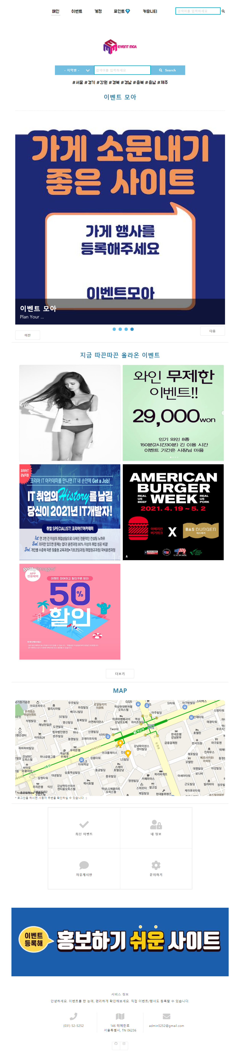
index.jsp
EventMoa
20
Summery.
서비스 이용하는 메인페이지 화면입니다.

Slide 21
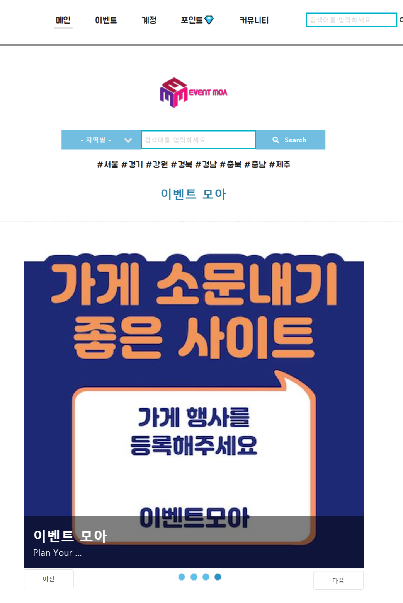
index.jsp-1
EventMoa
21
Summery.
로그인 전 메인 페이지 상단 부분입니다.
1 | 메인 페이지로 이동합니다.
2 | 이벤트 페이지로 이동합니다.(page30)
3 | 계정 페이지로 이동합니다.(page56,59)
4 | 포인트 충전 페이지로 이동합니다.(page34)
5 | 커뮤니티 페이지로 이동합니다.(page49)
6 | 지역 검색한 페이지로 이동합니다.(page27)
7 | 태그를 클릭시 클릭한 검색 페이지로 이동합니다.(page27)
8 | 슬라이드가 자동으로 움직입니다.
1
2
3
4
5
6
6
7
8

Slide 22

index.jsp-2
EventMoa
22
Summery.
메인 페이지 중단 부분입니다.
1 | 이미지 클릭시 이벤트상세로 이동합니다.(page32)
2 | 더보기를 클릭시 목록이 더 나옵니다.
2 | 만약 더보기가 없으면 목록이 더없다고 팝업창이 뜹니다.
1
2

Slide 23
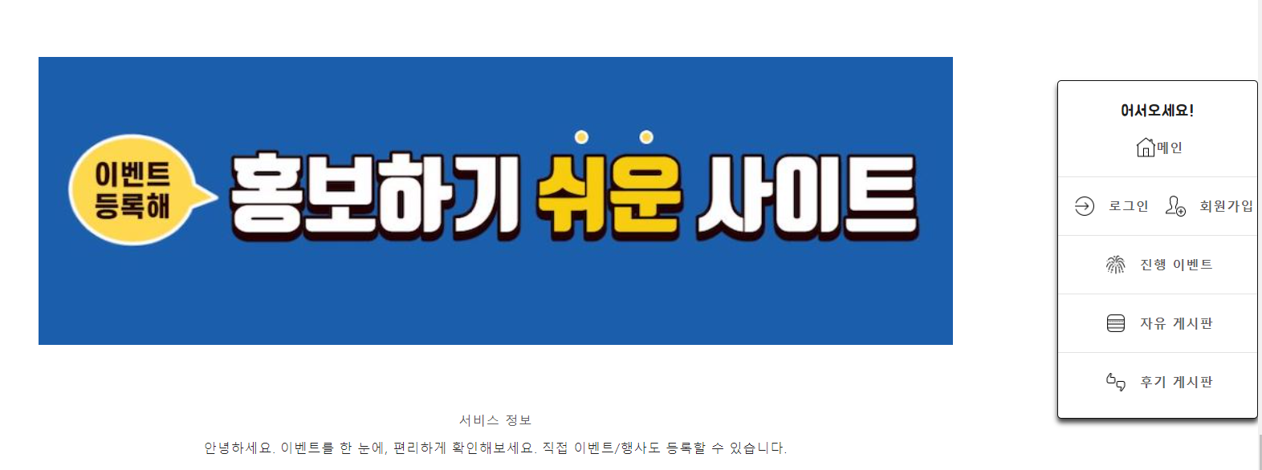
index.jsp-sideBar-1
EventMoa
23
Summery.
로그인 전 메인 페이지 하단 및 사이바입니다.
1 | 메인클릭시 메인페이지로 이동합니다..(page19)
2 | 로그인 페이지 와 회원가입 페이지로 이동합니다.(page56,59)
3 | 진행 이벤트 페이지로 이동합니다.(page29)
4 | 자유 게시판 페이지로 이동합니다.(page49)
5 | 후기 게시판 페이지로 이동합니다.(page52)
1
2
3
4
5

Slide 24
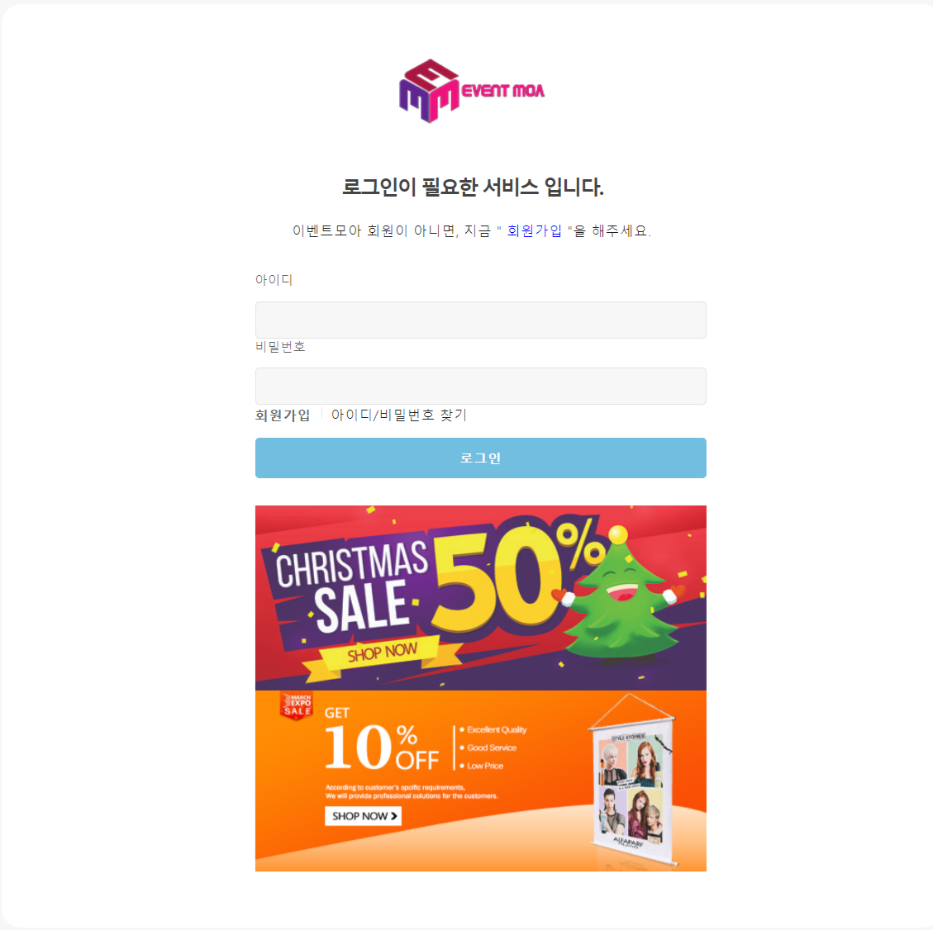
login.jsp
EventMoa
23
Summery.
서비스를 이용할 회원이 로그인을 입력 하는 페이지입니다.
1 | 회원가입을 할 수 있는 페이지로 이동합니다.(page60)
2 | 아이디/비밀번호 찾을 수 있는 페이지로 이동합니다.(page58,59)
3 | 로그인 누르면 로그인이 가능합니다.(paeg24)
4 | 로그 클릭시 메인 페이지로 이동합니다.(page19)
4
1
1
2
3

Slide 25
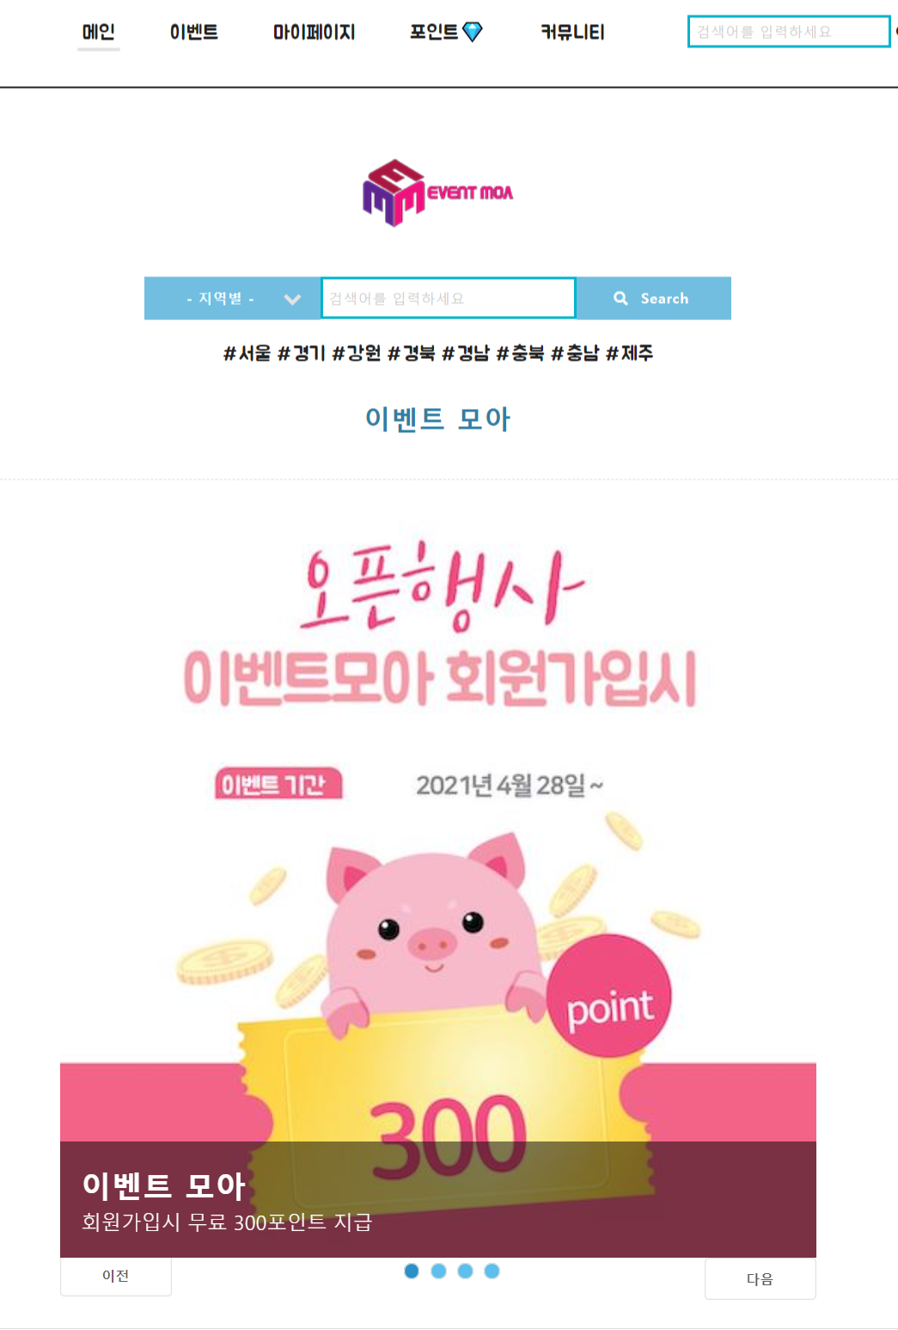
index.jsp-1-1
EventMoa
25
Summery.
로그인 완료 후 메인 페이지에 메뉴중 계정에서 마이페이지로 변경 됩니다.
1 | 마이페이지로 이동합니다.(page34)
1

Slide 26
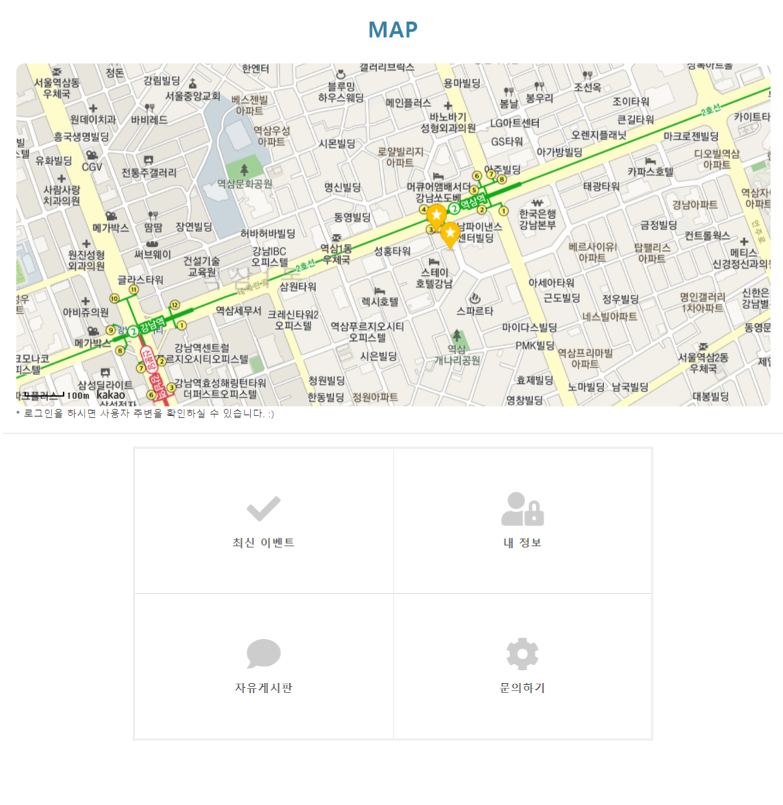
index.jsp-3
EventMoa
26
Summery.
로그인 후 메인 페이지 하단 부분입니다.’ 로그인 후 맵 페이지에서 회가입할때 입력한 주소를 위치로 주변에 이벤트들을 볼 수 가있습니다.
1 | 자신인 등록한 주소로 표기 됩니다.
2 | 진행 이벤트 페이지로 이동합니다.(page30)
3 | 마이 페이지로 이동합니다.(page34)
4 | 자유게시판 페이지로 이동합니다.(page50)
5 | 문의하기 Google.From으로 이동합니다.(page27)
1
2
3
5
4

Slide 27
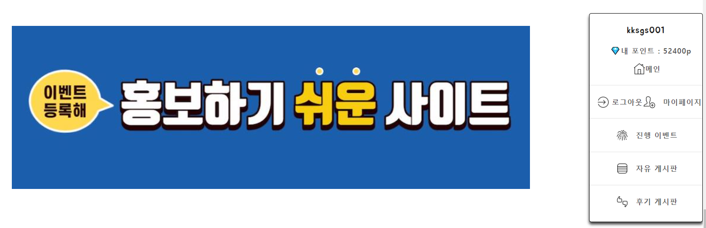
index.jsp-sideBar-2
EventMoa
27
Summery.
로그인 후 메인 페이지 하단 및 사이바입니다. 로그인 후 사용자의 현재 가지고 있는 포인트 내역과 로그아웃과 마이페이지로 갈수 있게 변경하였습니다.
1 | 내 포인트 클릭시 충전/사용 내역페이지로 이동합니다. (page38)
2 | 로그아웃 및 마이 페이지로 이동합니다.(page62,34)
1
2

Slide 28
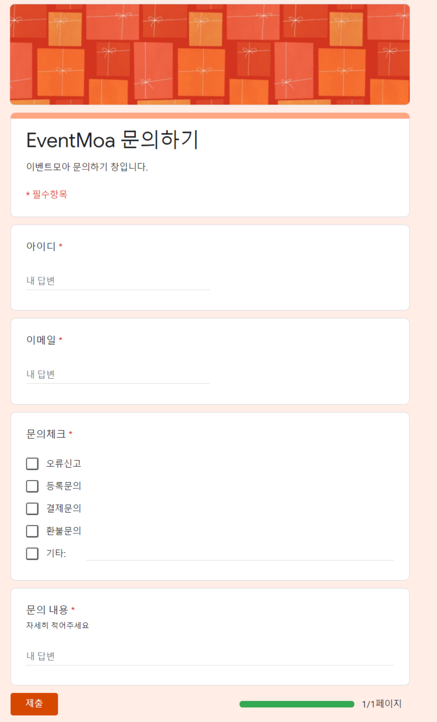
Google.From
EventMoa
28
Summery.
문의하기 Google.From입니다.
1 | 제출버튼을 누르면 관리자 이메일로 전송됩니다.
1

Slide 29
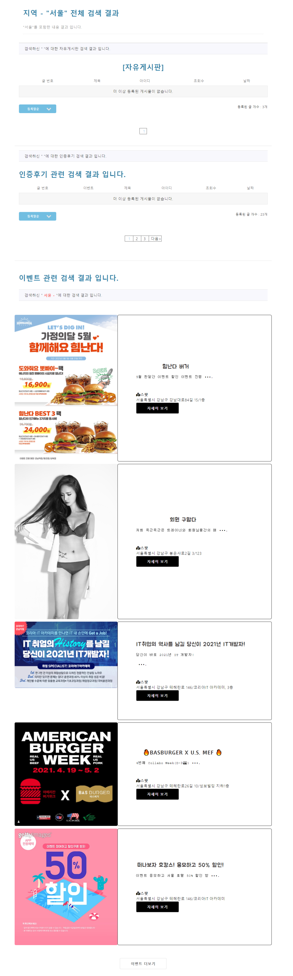
searchViewPage.jsp
EventMoa
29
Summery.
키워드 및 카테고리 검색 후 화면입니다. 카태고리 에 맞는 자유게시판 및 인중후기가 전부 나열됩니다. 카테고리를 지역으로 지정시 이벤트정보들이 전부 나열됩니다.
1 | 원하는 순으로 변경할 수 있습니다.
2 | 검색한 이벤트 내용을 좀 더 새밀하게 나오게했습니다. 또한 자세히 보기 클릭시 이벤트 상세보기로 이동합니다. (page32)
1
2

Slide 30
이벤트 페이지

Slide 31
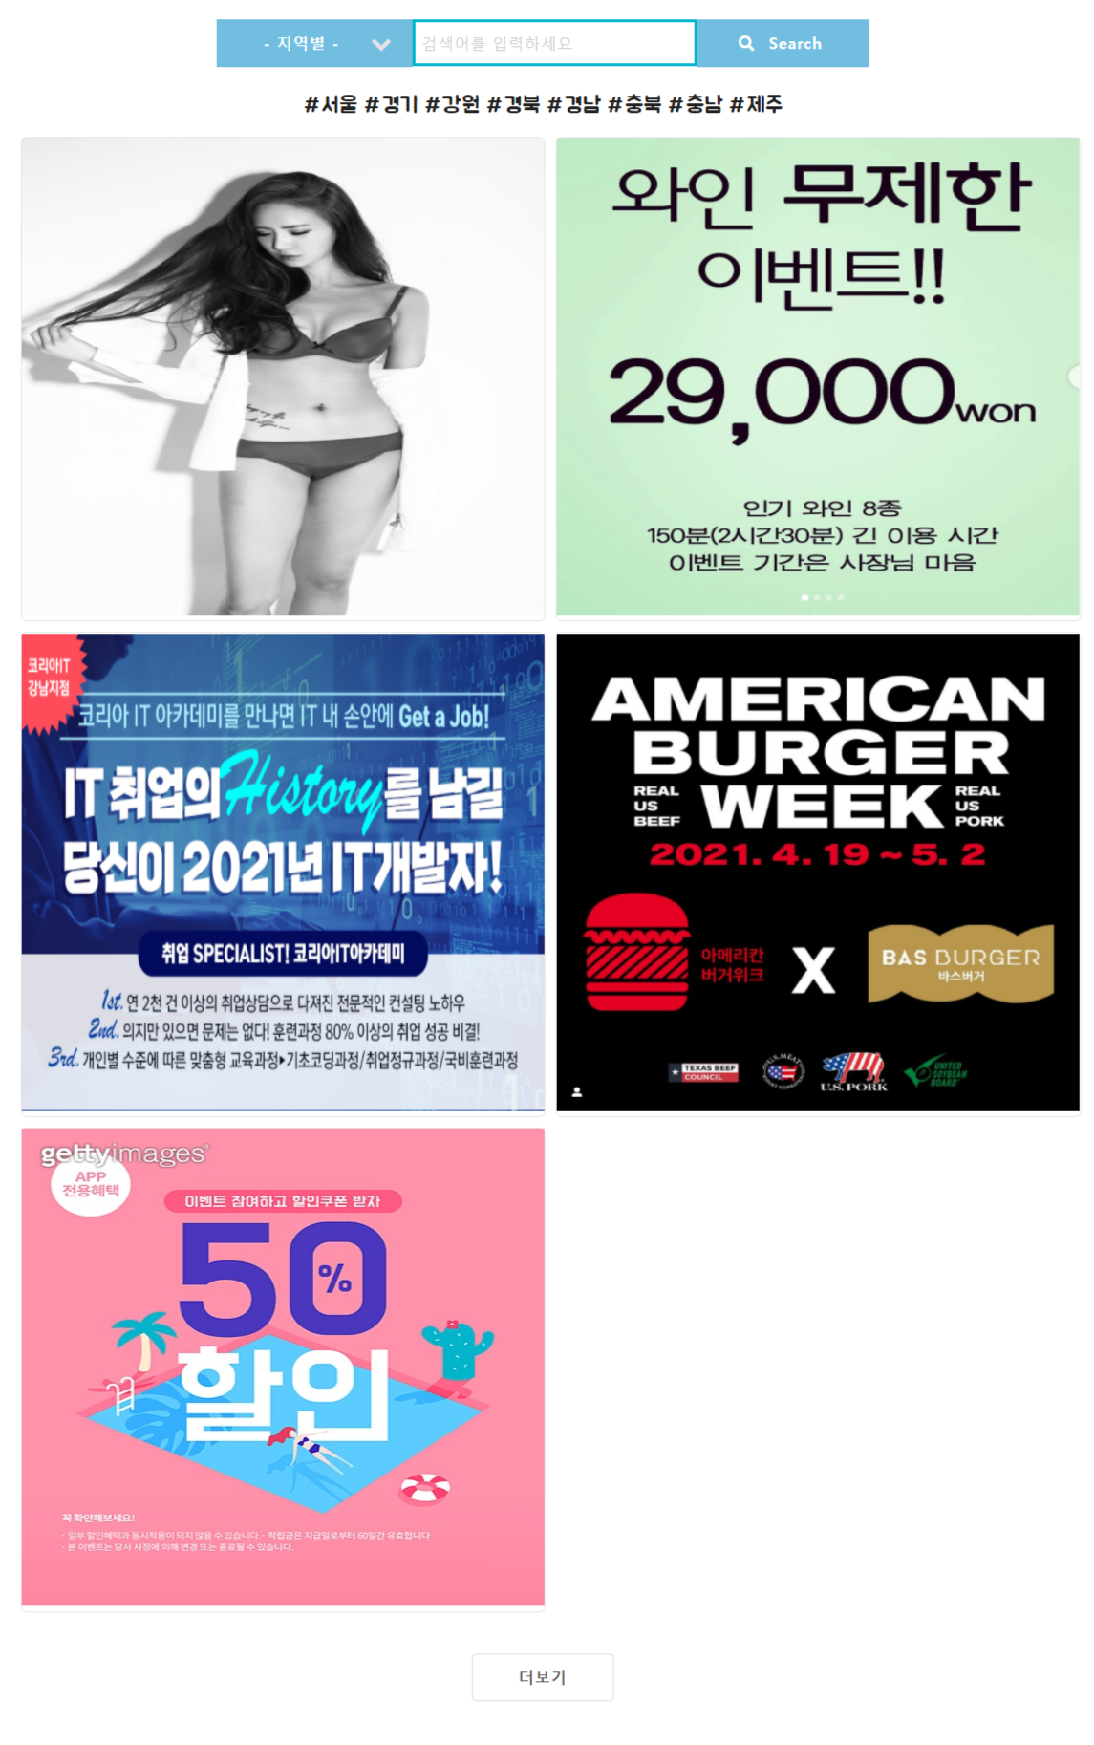
nowEvent.jsp
EventMoa
30
Summery.
현재 이벤트 목록 페이지 입니다.
1 | 이미지를 누르면 이벤트상세 페이지로 이동합니다.(page32)
2 | 더보기를 누르면 목록이 더 나옵니다.
1
2

Slide 32
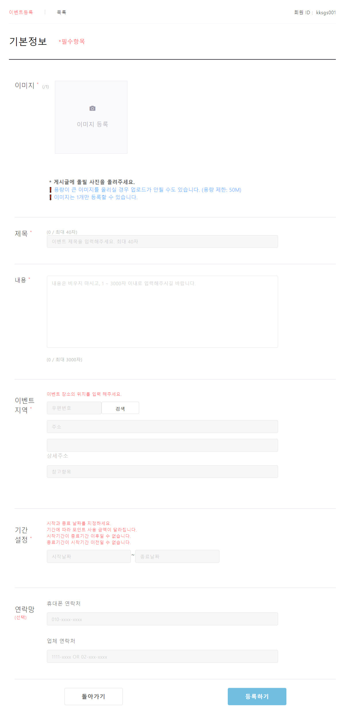
eventWriter.jsp
EventMoa
31
1
Summery.
이벤트 등록을 하는 페이지입니다.
1 | 이벤트 목록클릭시 목록으로 이동합니다(page30)
2 | 이미지 등록 클릭시 이미지를 등록 할 수 있습니다.
3 | 제목을 기입 할 수 있습니다.
4 | 내용을 기입 할 수 있습니다.
5 | 이벤트를 할 지역을 등록 할 수 있습니다. (page61)
6 | 원하는 이벤트 날짜를 기입 할 수 있습니다.
7 | 연락이 가능한 연락처를 기입 할 수 있습니다.
8 | 이벤트 등록 및 뒤로가기로 이동 합니다.
2
3
4
5
6
7
8

Slide 33
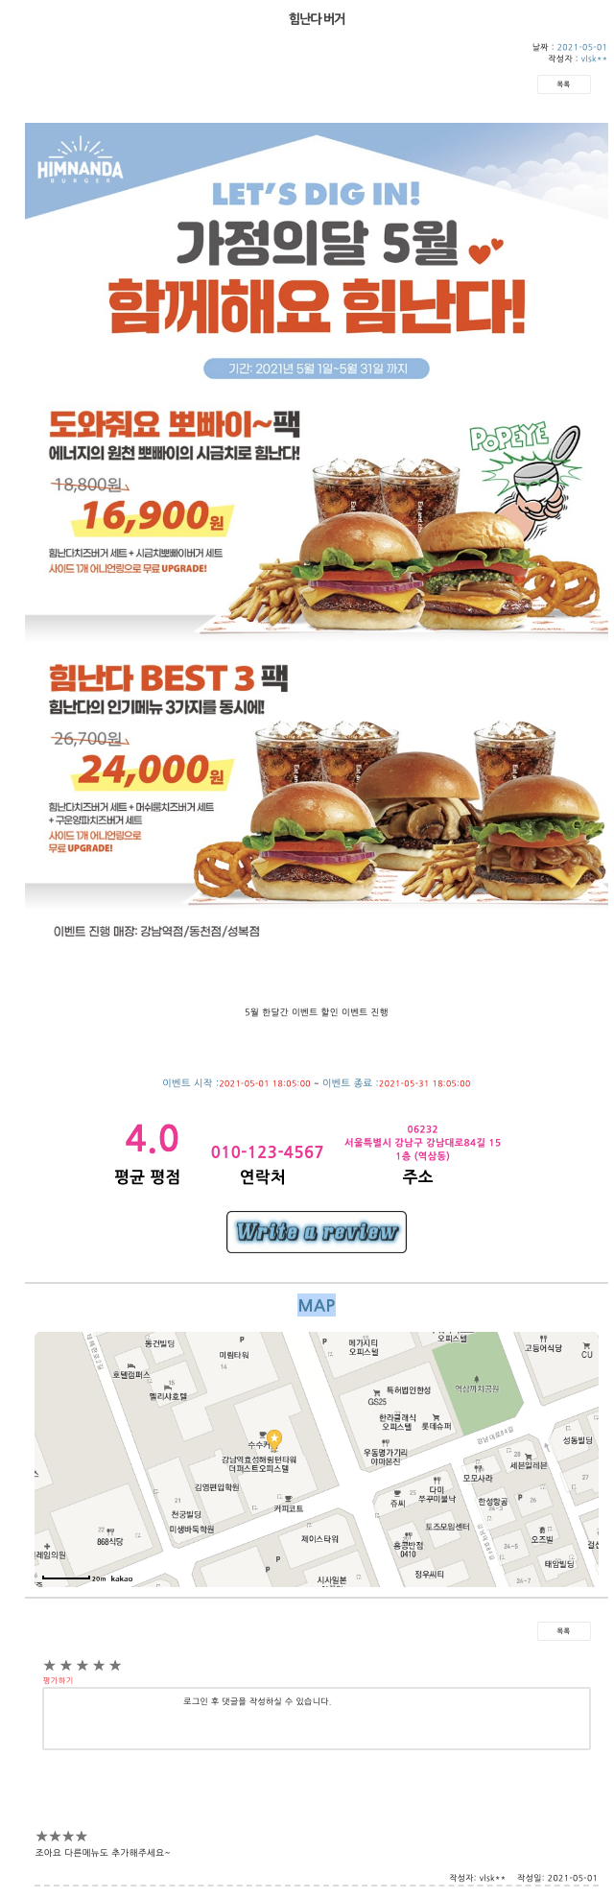
eventView.jsp
EventMoa
32
Summery.
이벤트 등록 페이지에서 입력한 것들이 나오는 페이지 입니다. 맵은 등록자가 입력한 주소를 표시바로 나오게 하고 있습니다. 별점의 따라 실시간으로 별점 평균이 변화를 보여줍니다. write a review클릭하면 인증후기작성을 할 수있게 만들었습니다.
1 | write a reveiw클릭시 인증후기 글작성페이지로 이동합니다. (page54)
1

Slide 34
마이페이지

Slide 35
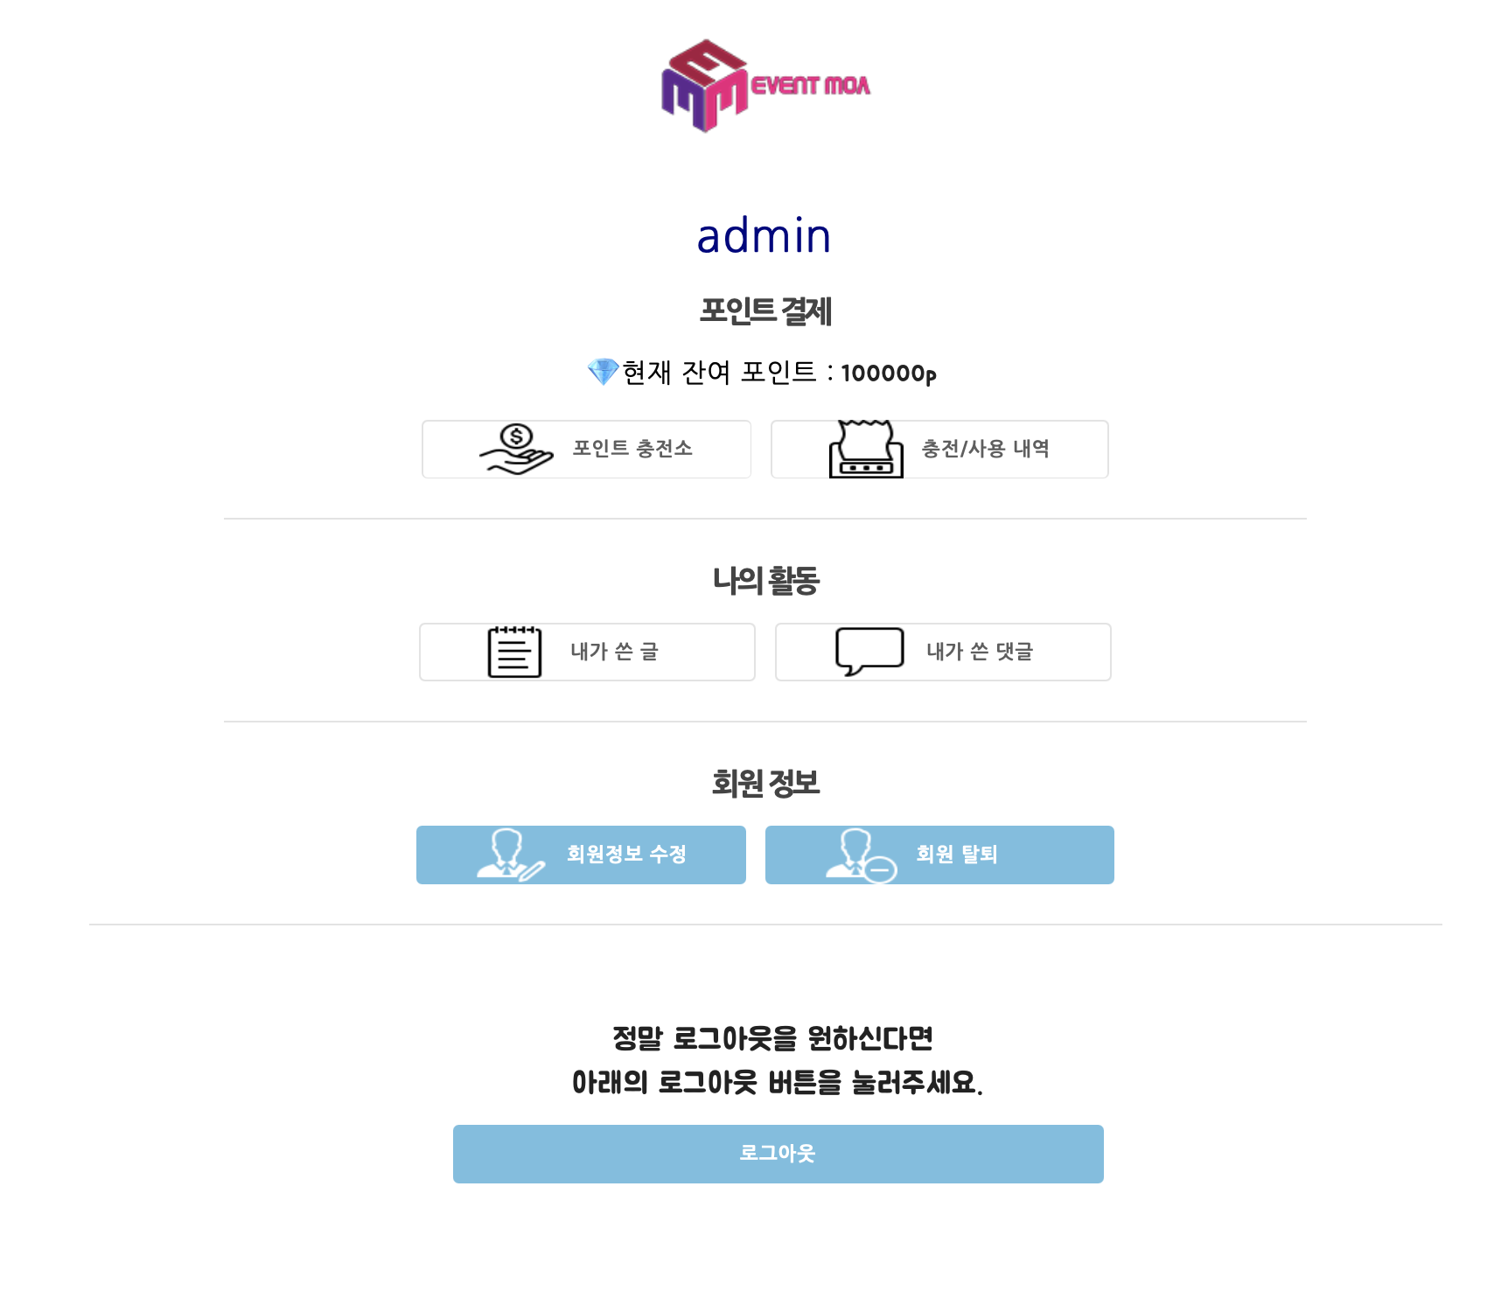
myPage_list.jsp
EventMoa
34
Summery.
사용자의 마이페이지입니다.
1 | 포인트를 충전하는 페이지로 이동합니다.(page35)
2 | 포인트 결제내역을 확인 할 수 있는 페이지로 이동합니다,(page38)
3 | 내가 작성한 글 페이지로 이동합니다.(page50)
4 | 내가 쓴 댓글 페이지로 이동합니다.(page53)
5 | 회원의 정보를 수정하는 페이지로 이동합니다.(page41)
6 | 회원탈퇴 페이지로 이동합니다.(page47)
7 | 로그아웃을 진행합니다.
1
2
3
4
5
6
7

Slide 36
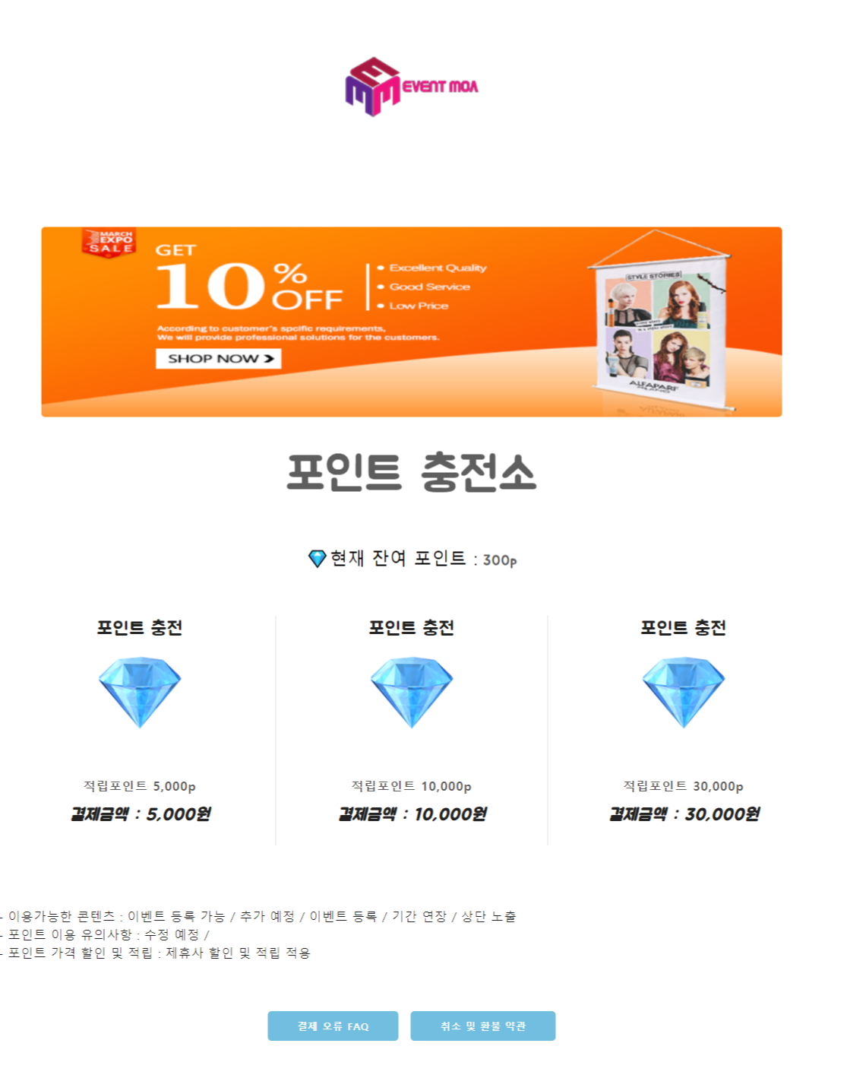
pointCharge.jsp
EventMoa
35
Summery.
사용자가 사용할 포인트 충전 페이지입니다.
1 | 포인트 충전을 누르면 충전 페이지로 이동합니다.
2 | 결제 오류 FAQ 페이지로 이동합니다.(page36)
3 | 결제 및 환볼 약관 페이지로 이동합니다.(page37)
1
2
3

Slide 37
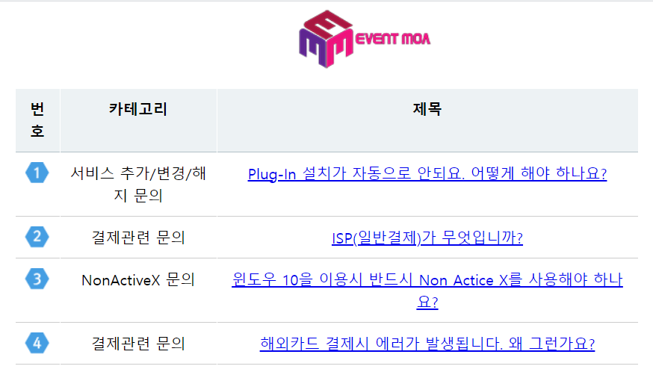
pointFAQ.jsp
EventMoa
36
Summery.
사용자가 결재오류가 나면 오류 확인하는 페이지 입니다.
1 | 알고싶은 내용의 제목을 클릭할 시 카테고리에 맞는 내용 나옵니다.
1

Slide 38
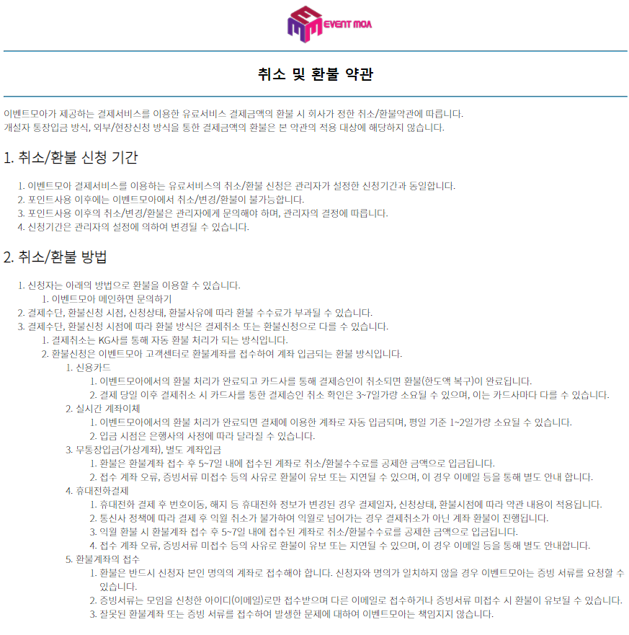
pointPolicy.jsp
EventMoa
37
Summery.
사용자가 취소 및 환불을 원할 때 확인할 수 있는 페이지 입니다.

Slide 39
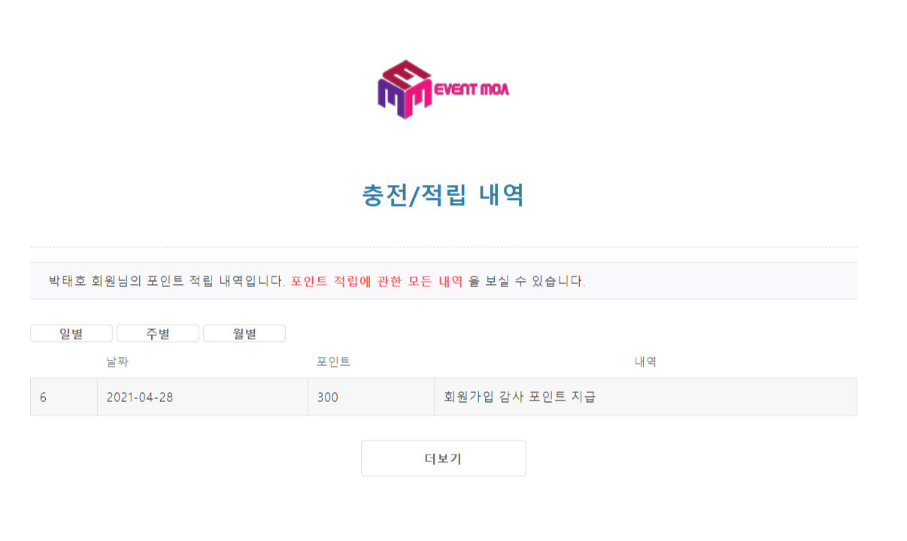
pointReceipt.jsp
EventMoa
38
Summery.
사용자가 충전/적립 한 내역을 볼 수 있는 페이지 입니다.
1 | 원하는 별로 확인을 할 수 있습니다.
2 | 더보기 사용 또는 충전 한 급액을 더 볼 수 있습니다.
1
2

Slide 40
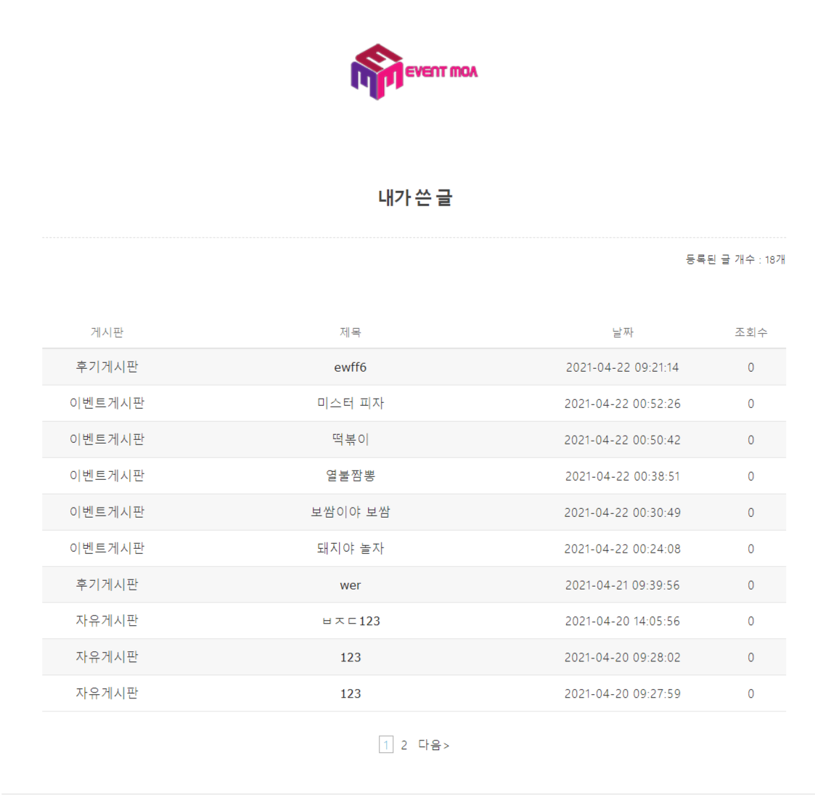
myWrite.jsp
EventMoa
39
Summery.
사용자가 작성한 글을 확인할 수 페이지 입니다.
1 | 사용자가 작성한 글을 전체 볼 수 있습니다.(page32,52,55)
2 | 다음 페이지로 넘어갑니다.
1
2

Slide 41
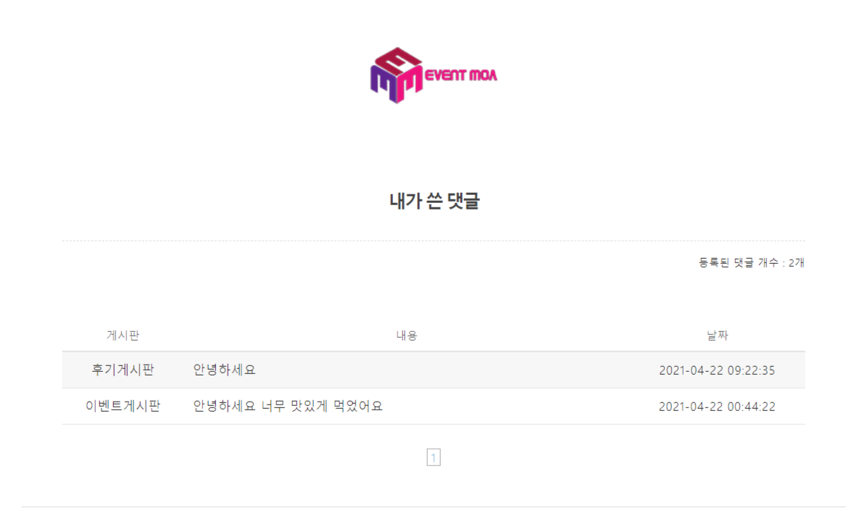
myReply.jsp
EventMoa
40
Summery.
사용자 쓴 댓글을 확인할 수 있는 페이지 입니다.
1 | 사용자가 입력한 전체 댓글을 확인 할 수 있습니다.(page32,52,55)
1

Slide 42
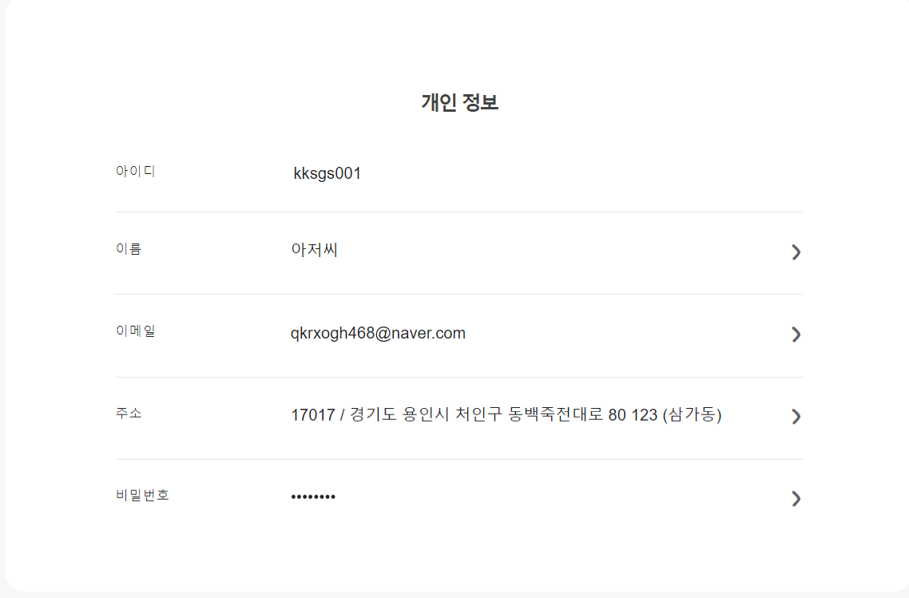
myPage_info.jsp
EventMoa
41
Summery.
사용자의 개인정보를 수정할 수 있는 페이지입니다.
1 | 이름을 수정할 수 있는 페이지로 이동합니다.(page42)
2 | 이메일 수정할 수 있는 페이지로 이동합니다.(page43)
3 | 주소를 수정할 수 있는 페이지로 이동합니다.(page44)
4 | 비밀번호를 수정할 수 있는 페이지로 이동합니다.(page45)
1
2
3
4

Slide 43
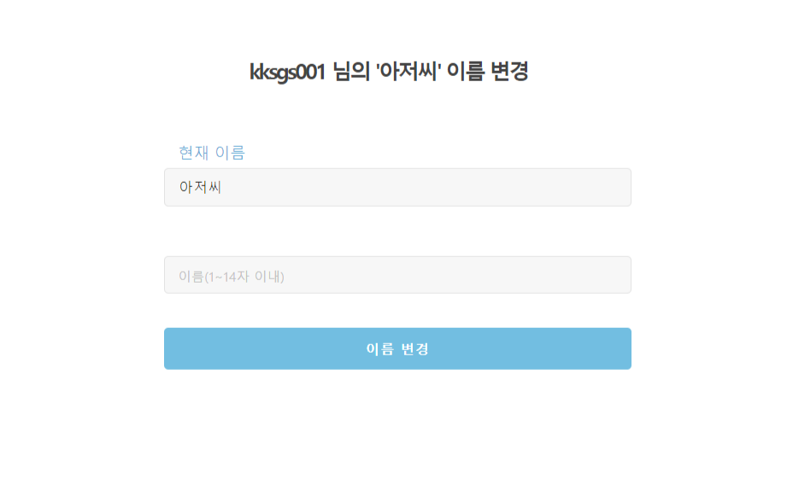
myPage_name.jsp
EventMoa
42
Summery.
이름을 수정하는 페이지입니다.
1 | 이름 변경을 누르면 이름이 변경 가능합니다.
1

Slide 44
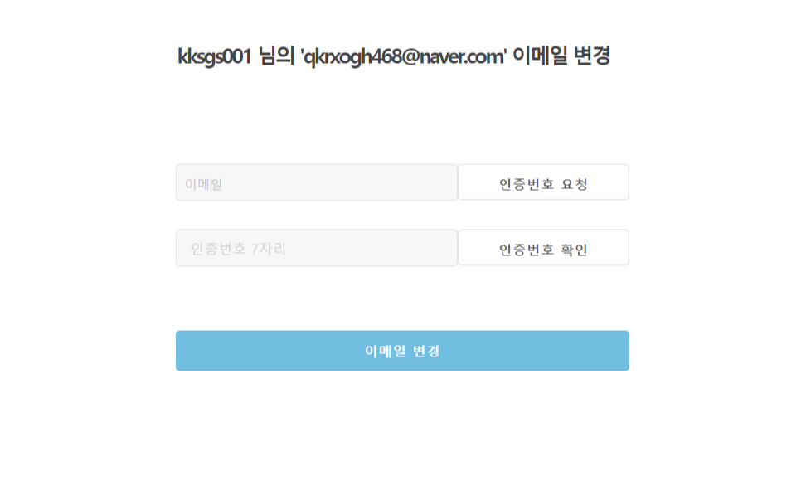
myPage_email.jsp
EventMoa
43
Summery.
이메일을 변경하는 페이지입니다.
1 | 인증번호 요청을 누르면 인증번호를 요청합니다.
2 | 인증번호를 누르면 인증번호가 완료 됩니다.
3 | 이메일 변경을 누르면 이메일 변경이 완료 됩니다.
1
2
3

Slide 45
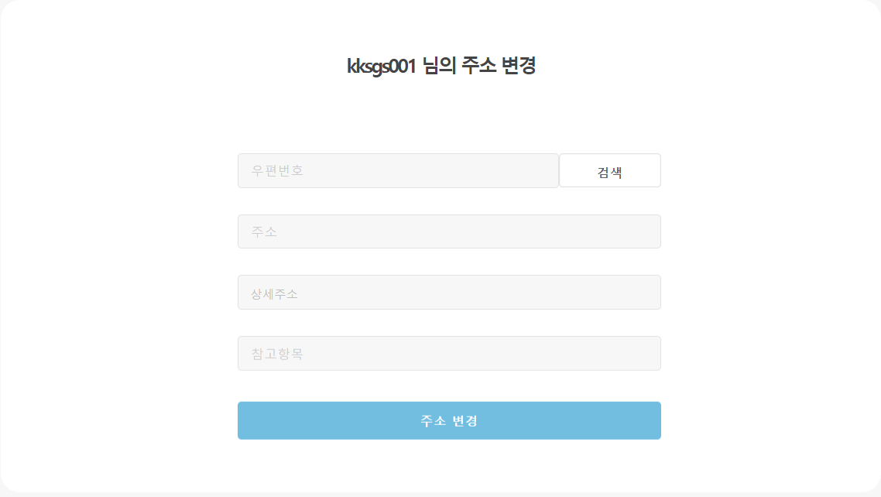
myPage_address.jsp
EventMoa
44
Summery.
주소를 변경하는 페이지입니다.
1 | 변경할 주소를 검색을 검색합니다.(page61)
2 | 주소 변경을 누르면 주소 변경됩니다.
1
2

Slide 46
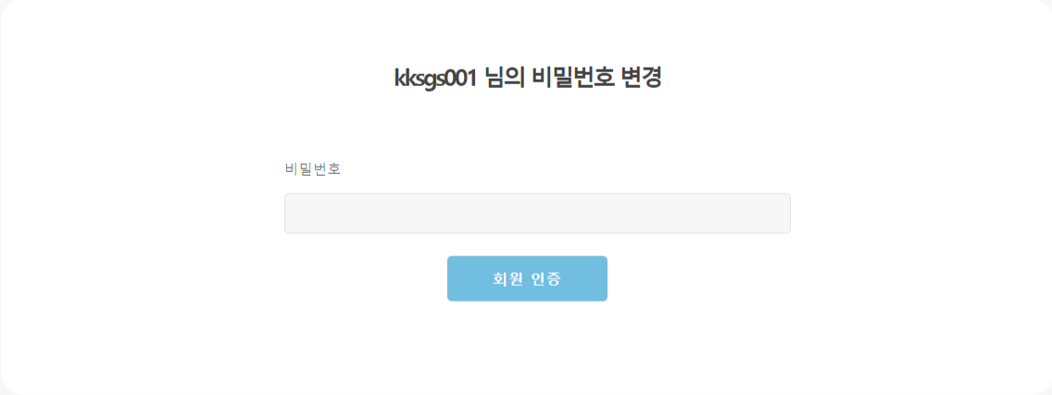
myPage_password.jsp
EventMoa
45
Summery.
비밀번호 변경전 현제 비밀번호를 입력하는 페이지입니다.
1 | 현재 비밀번호를 입력하면 변경페이지로 이동합니다(page46)
1

Slide 47
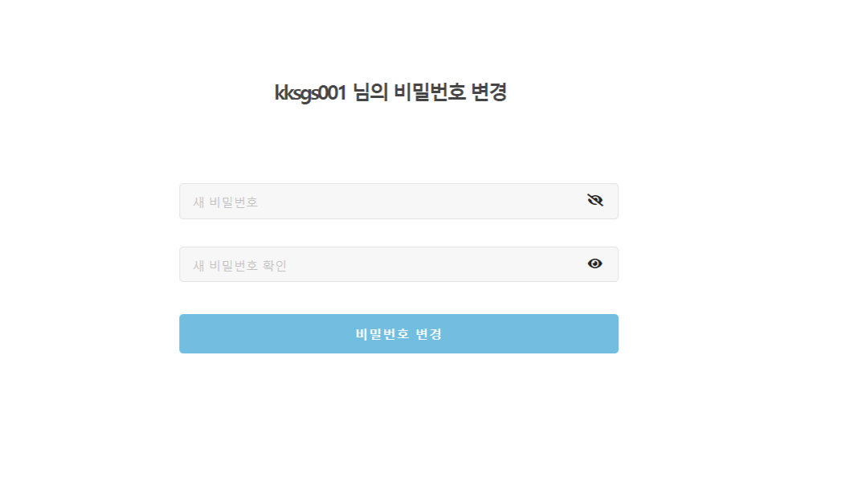
myPage_password.jsp-1
EventMoa
46
Summery.
비밀번호를 변경하는 페이지입니다.
1 | 입력한 비밀번호를 볼 수 가있습니다.
2 | 비밀번호 변경을 누르면 비밀번호가 변경됩니다.
1
2

Slide 48
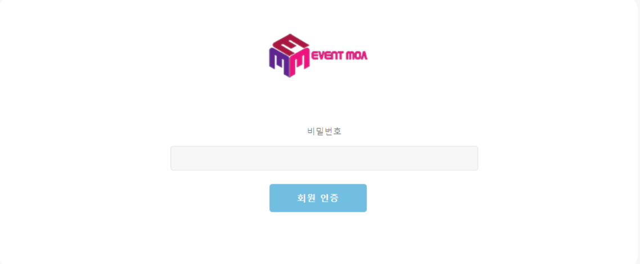
myPage_unregister.jsp-1
EventMoa
47
Summery.
회원탈퇴 전 비밀전호 인증하는 페이지입니다.
1 | 회원인증 누르면 회원 탈퇴 페이지로 이동합니다.
1

Slide 49
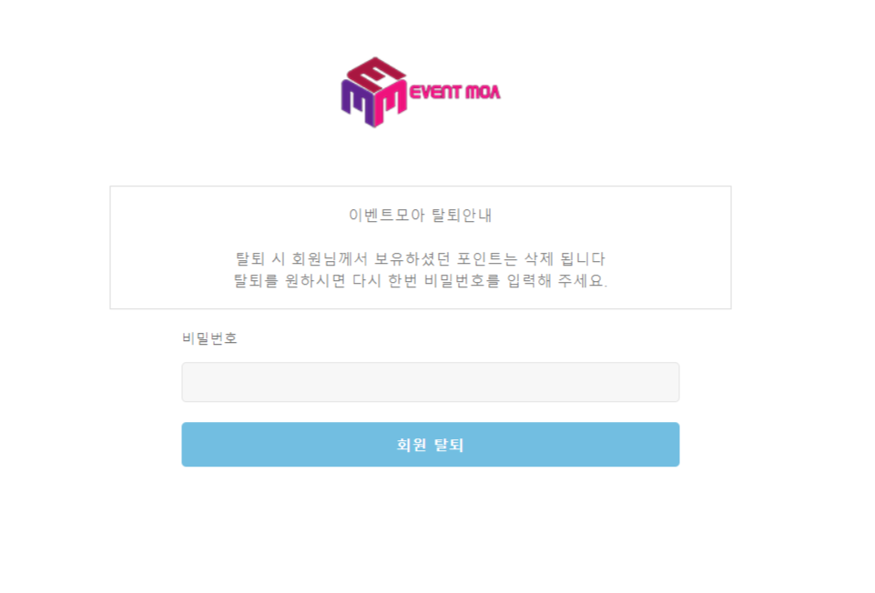
myPage_unregister.jsp-2
EventMoa
48
Summery.
회원을 탈퇴하는 페이지입니다.
1 | 회원 탈퇴를 누르면 회원 탈퇴가 완료 됩니다.
1

Slide 50
커뮤니티

Slide 51
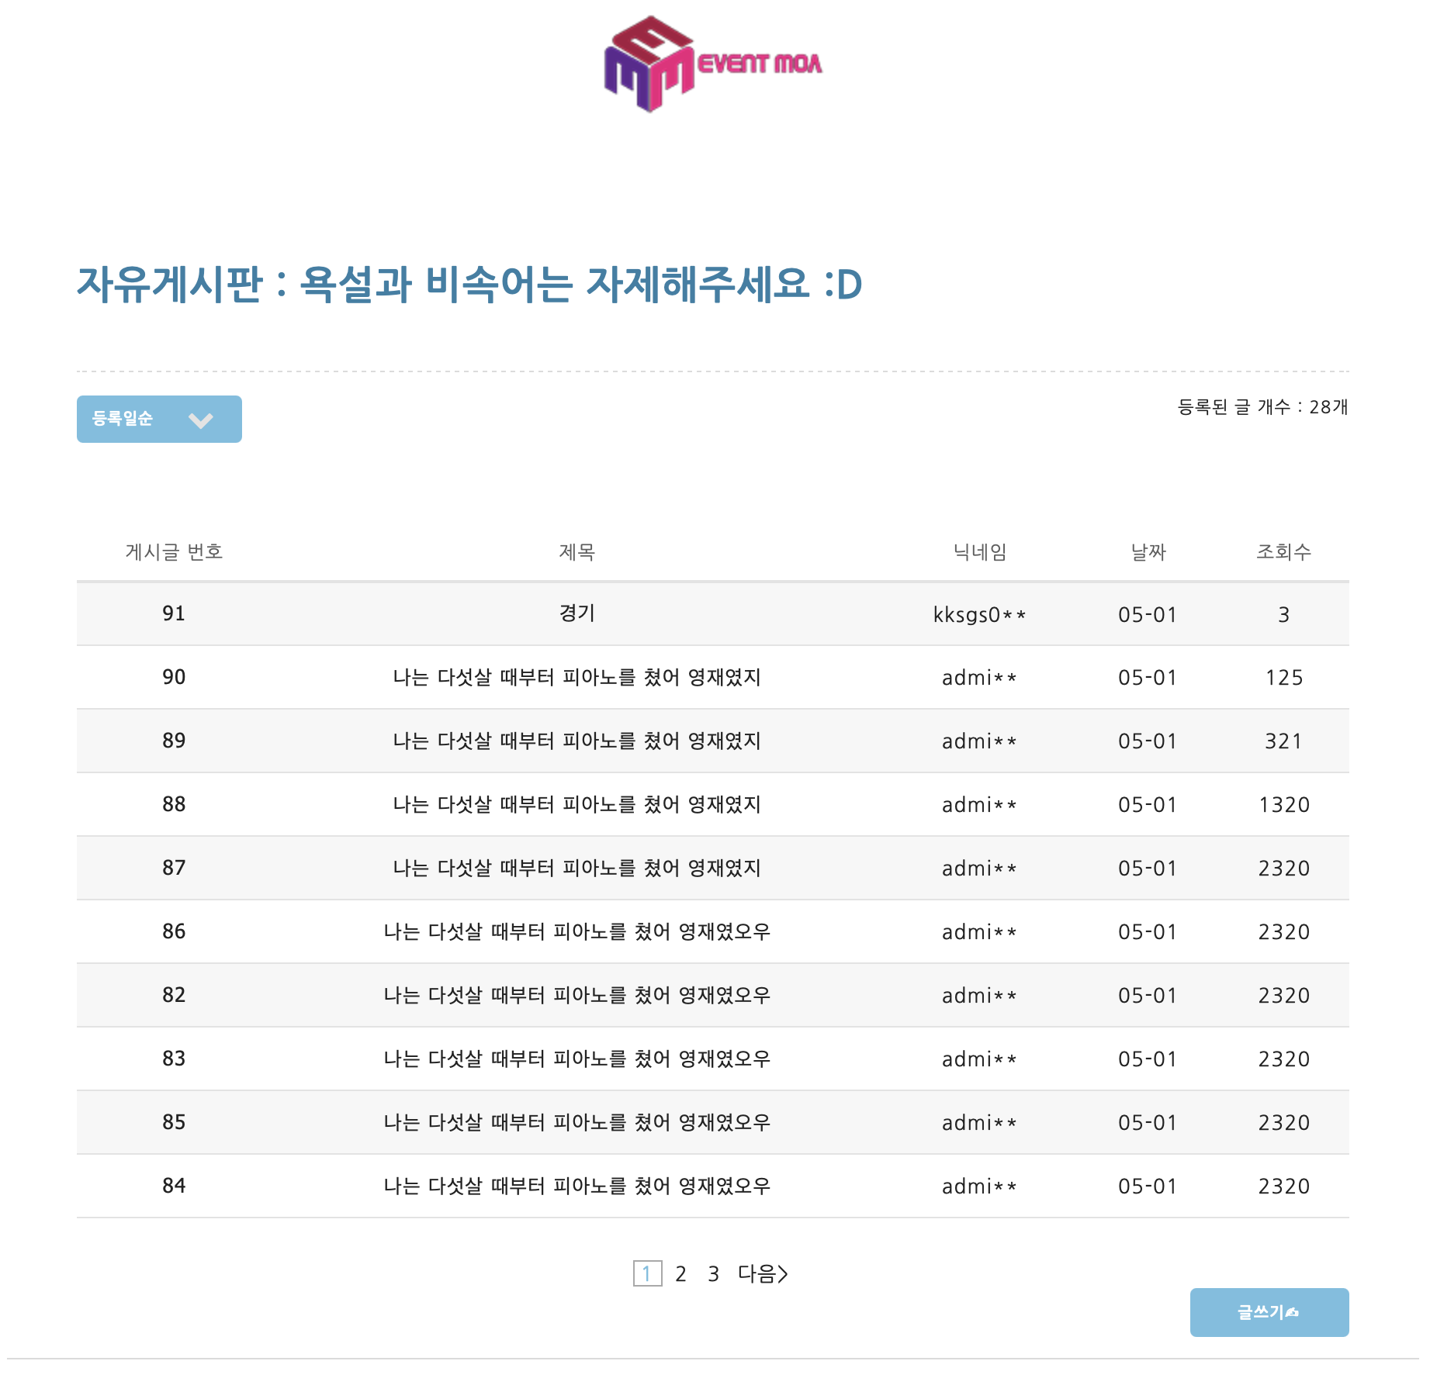
freeTalkList.jsp
EventMoa
50
Summery.
사용자가 이용하는 자유 게시판 입니다.
1 | 원하는 순으로 변경 할 수있습니다..
2 | 사용자들이 입력한 게시판들입니다.
3 | 글쓰기를 누르면 글을 작성할수 있는 페이지로 이동합니다.(page51)
1
2
3

Slide 52
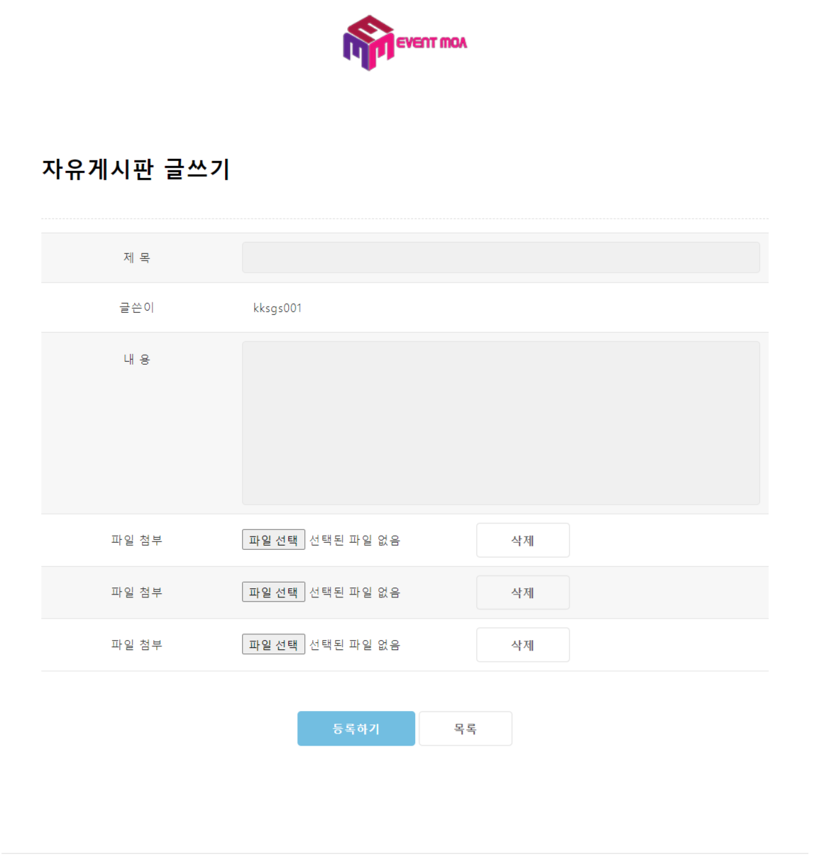
freeTalkModify.jsp
EventMoa
51
Summery.
자유게시판에 글을 쓸 수 있는 페이지 입니다.
1 | 원하는 이미지또는 파일 등록 할 수있습니다.
2 | 등록하기 누르면 작성한 내용들이 게시판에 등록됩니다.
3 | 목록을 클릭시 자유 게시판으로 이동합니다.(page50)
1
2
3

Slide 53
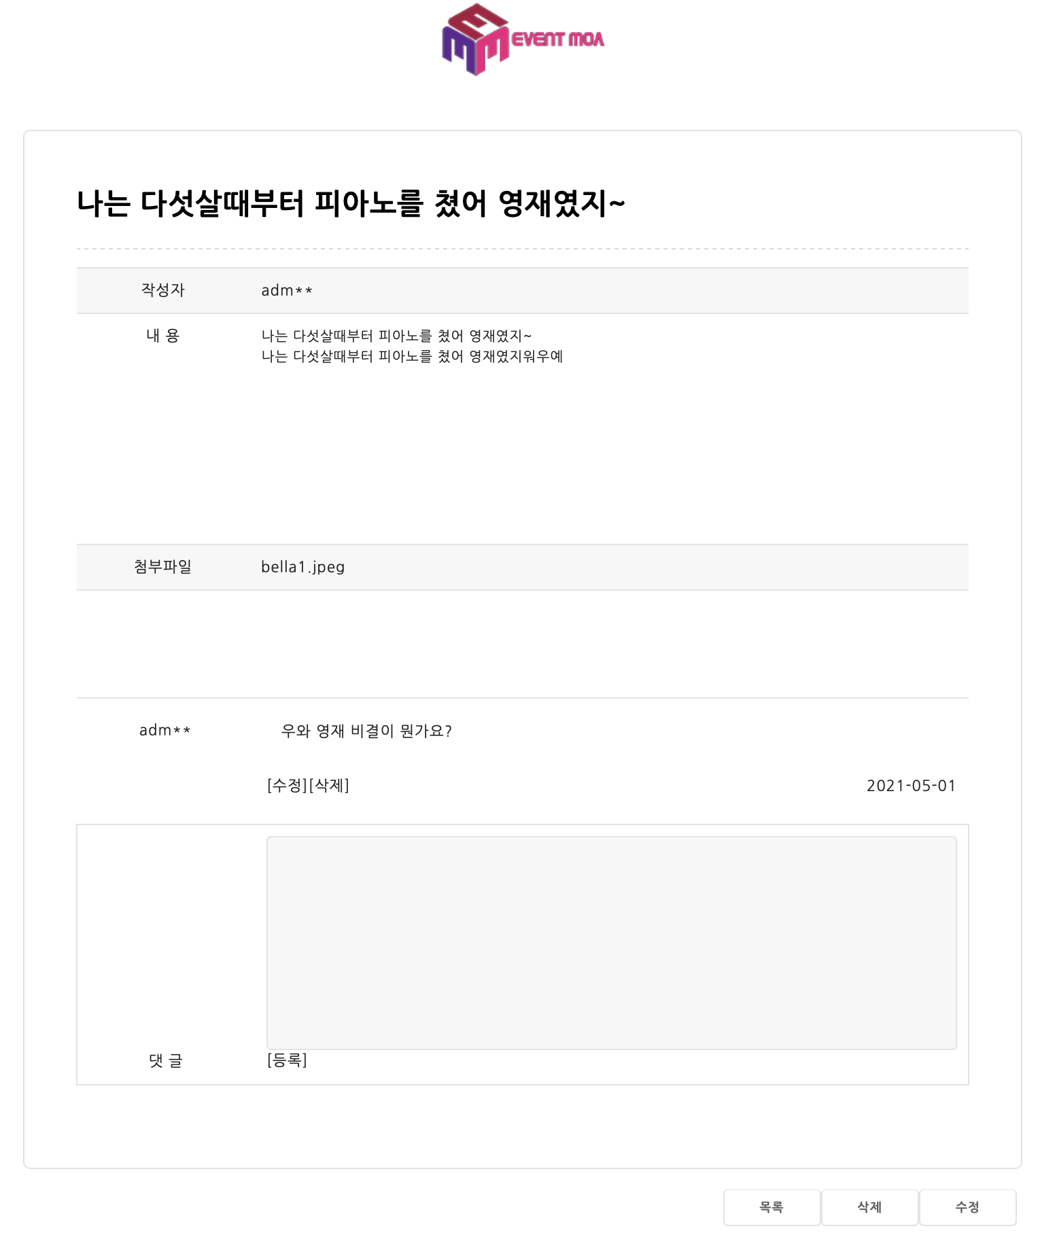
freeTalkView.jsp
EventMoa
52
Summery.
사용자가 입력한 게시판을 확인할 수 있는 페이지입니다.
1 | 등록한 파일을 다운로드 할 수 있습니다.(page51)
2 | 작성한 댓글을 확인 및 수정 삭제가 가능합니다.
3 | 댓글을 작성하면 실시간으로 올릴 수있습니다.
4 | 각 버튼을 누르면 원하는 동작을 할 수 있습니다.
1
2
3
4

Slide 54
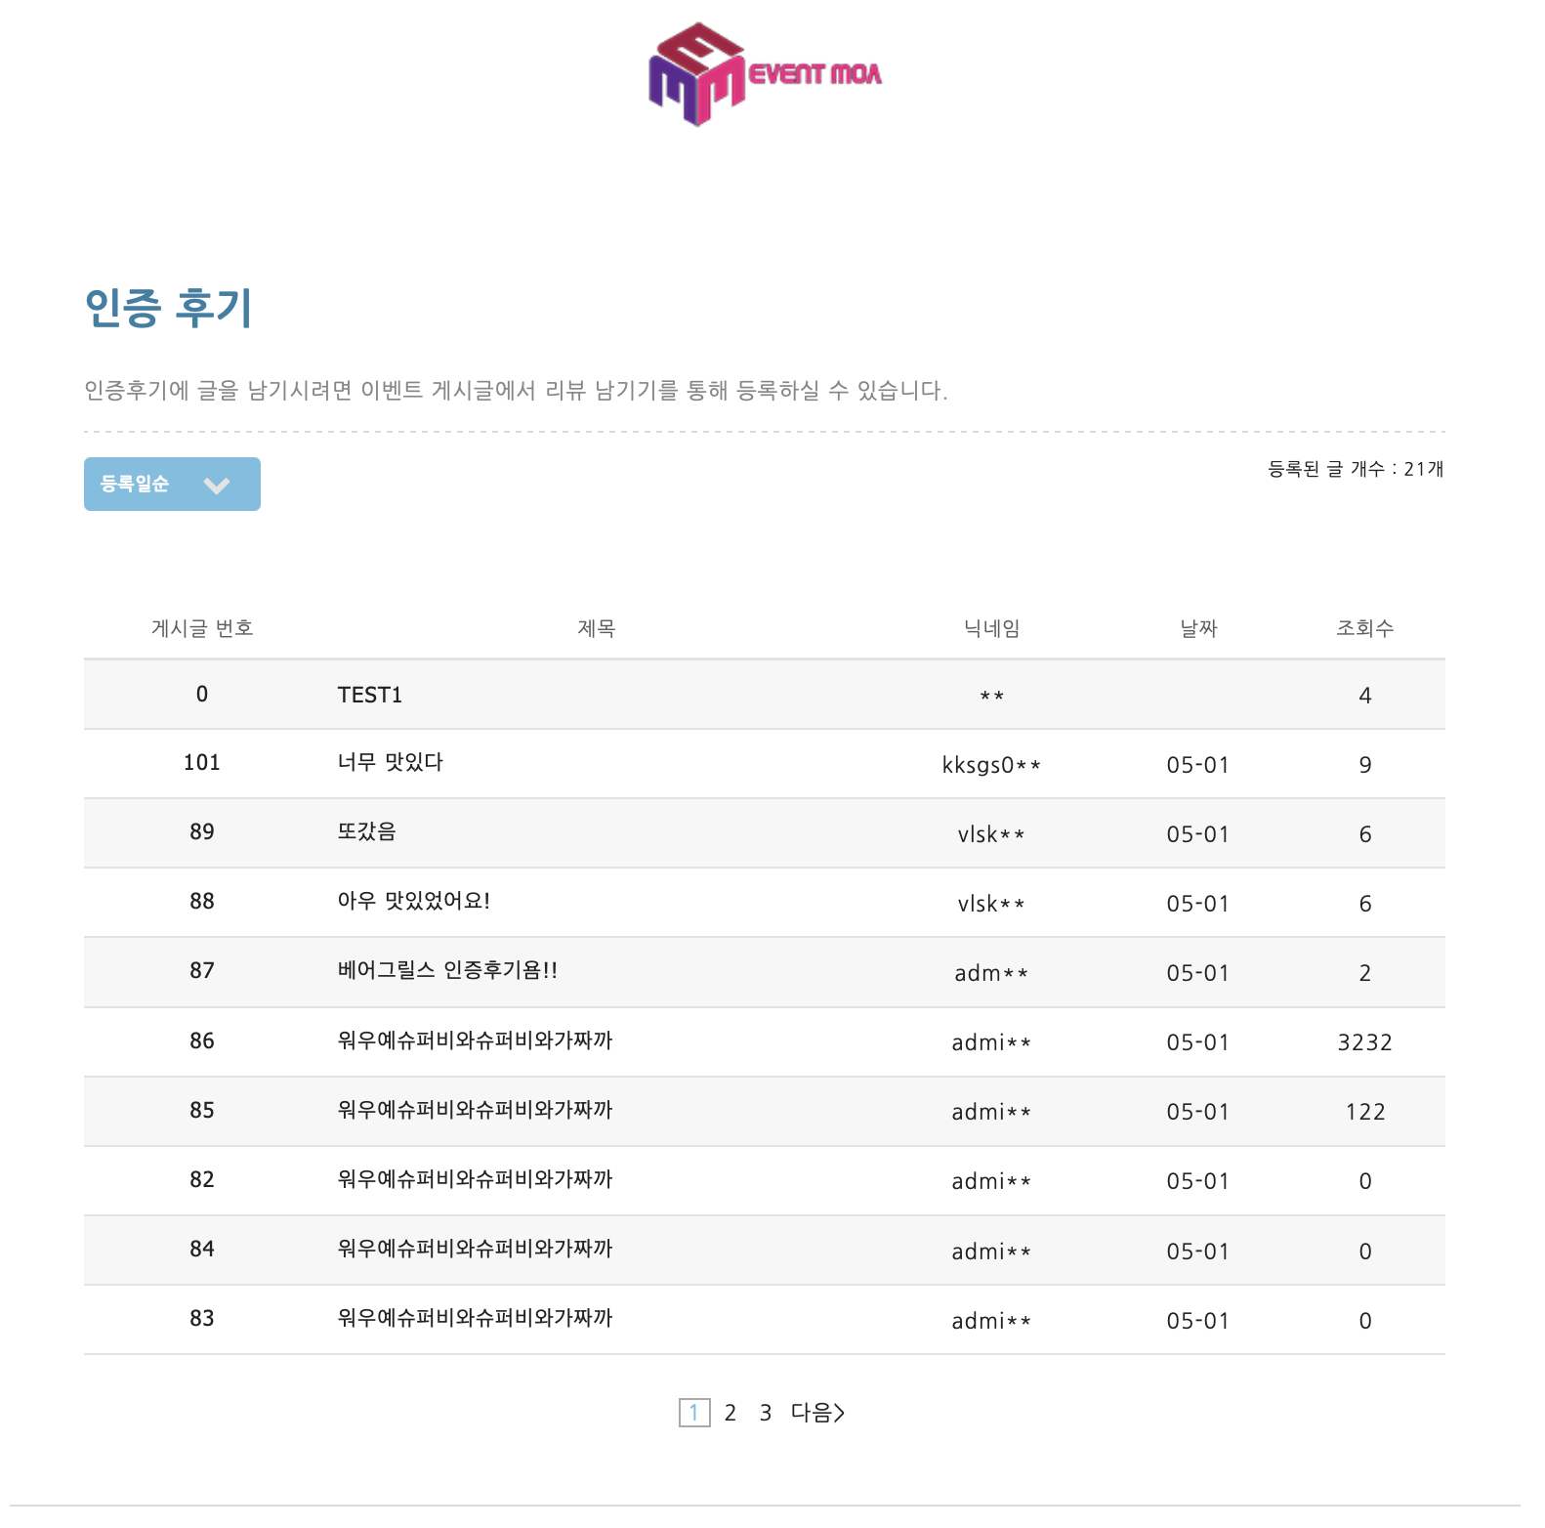
reviewList.jsp
EventMoa
53
Summery.
사용자가 이벤트를 이용한 후 사용자가 이용한 이벤트 후기를 작성할 수있는 인증 후기 페이지입니다.
1 | 원하는 인증 후기를 확인 할 수 있습니다.(page55)
1

Slide 55
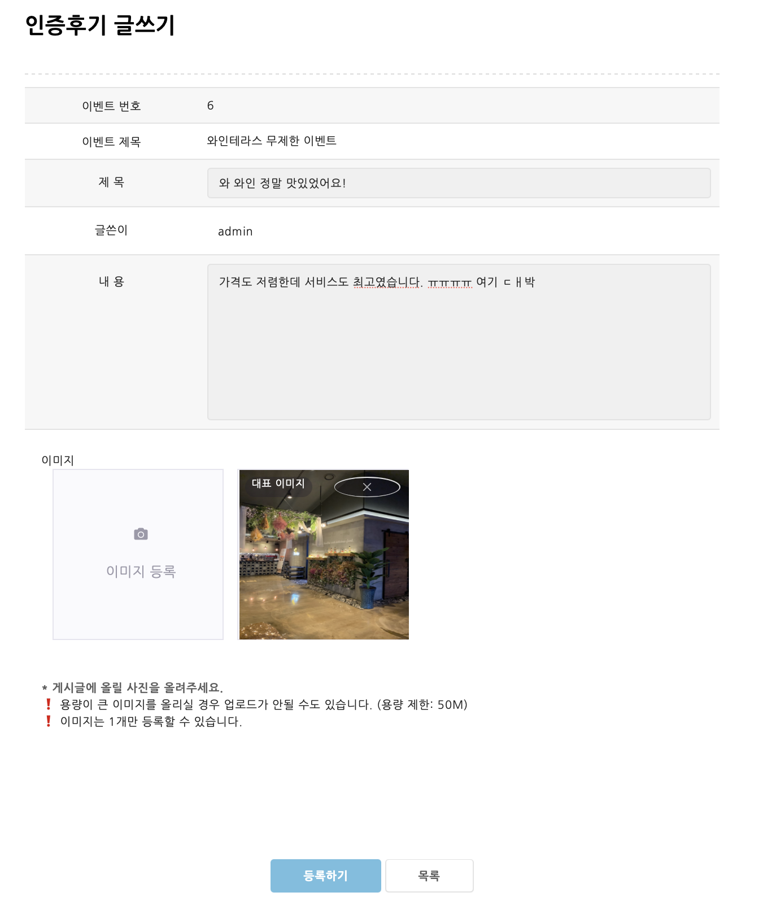
reviewModify.jsp
EventMoa
54
Summery.
인증후기를 작성할 수 있는 페이지입니다.
1 | 어떤 이벤트에 대한 인증후기인지 확인할 수 있습니다.
2 | 이용한 이벤트 사진을 등록할 수있습니다.
3 | 등록하기 클릭시 작성한 인증후기가 게시판에 등업됩니다.
4 | 목록을 클릭시 인증후기 게시판으로 이동합니다(page53)
1
2
3
4

Slide 56
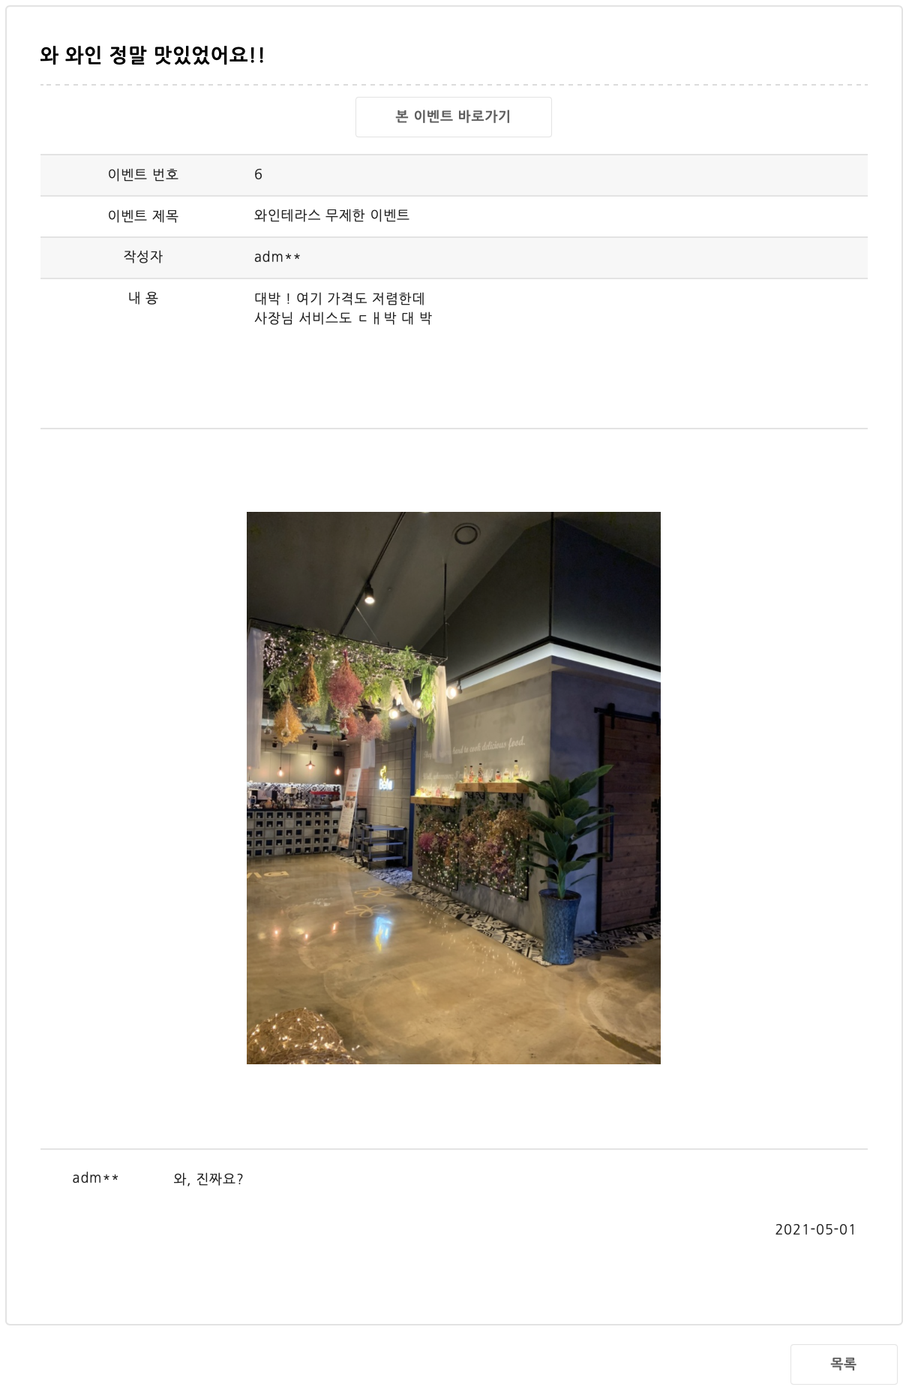
reviewView.jsp
EventMoa
55
Summery.
인증후기 게시판 상세 보기입니다.

Slide 57
회원가입 및 아이디/비번 찾기

Slide 58
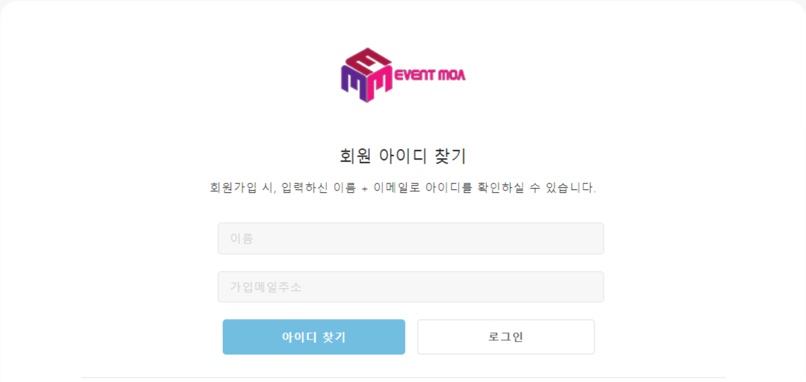
findIdPw.jsp
EventMoa
57
Summery.
서비스를 이용할 회원이 아이디를 찾는 페이지입니다.
1 | 아이디를 이메일로 전송 받을 수 있습니다.
2 | 로그인 페이지로 이동합니다.(page23)
1
2

Slide 59
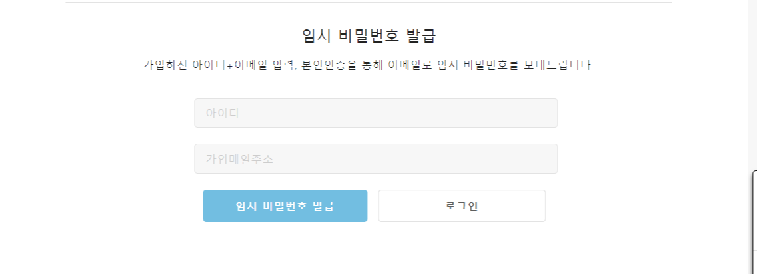
findIdPw.jsp
EventMoa
58
Summery.
서비스를 이용할 회원이 임시 비밀번호을 발급 받는 페이지입니다.
1 | 임시비밀번호를 이메일로 전송 받을 수 있습니다.
2 | 로그인 페이지로 이동합니다.(page23)
1
2

Slide 60
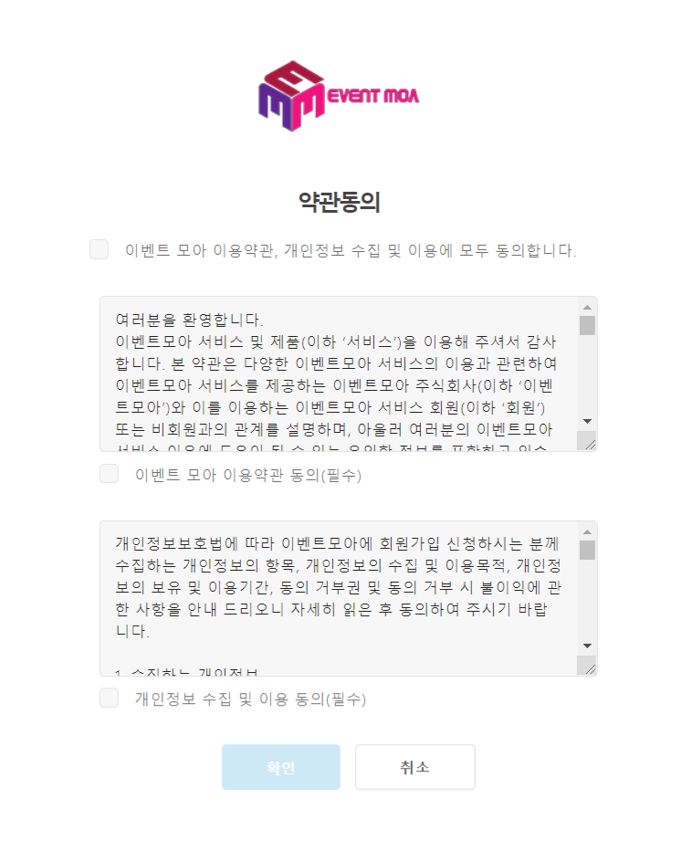
signup.jsp
EventMoa
59
Summery.
서비스를 이용할 회원이 회원가입을 하기전 약관동의 페이지입니다.
1 | 체크박스를 클릭하면 약관에 모둥동의로 표시됩니다.
2 | 확인을 누르면 회원정보 입력 페이지로 이동합니다.
1
2

Slide 61
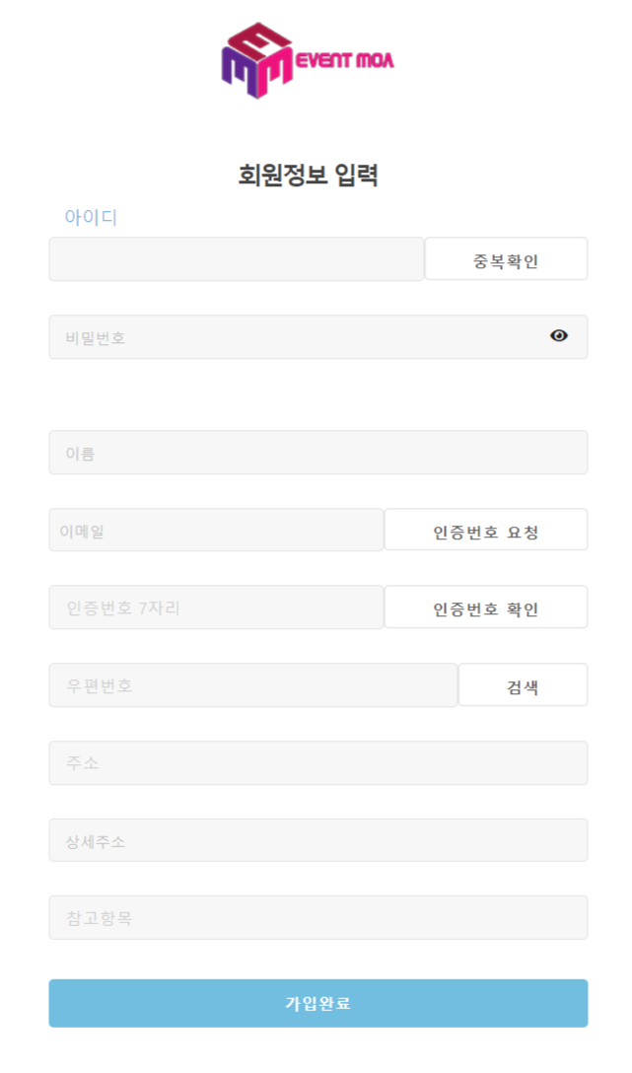
signup.jsp
EventMoa
60
Summery.
서비스를 이용할 회원이 회원가입을 입력 하는 페이지입니다.
1 | 확인을 누르면 회원정보 입력 페이지로 이동합니다.
2 | 중복확인을 누르면 중복확인이 가능합니다.
3 | 이메일 인증번호요청 누르면 인증번호 요청이 가능합니다.
4 | 주소 검색이 가능합니다.(page61)
5 | 가입완료를 누르면 가입이 완료 됩니다.
1
2
3
4
5

Slide 62
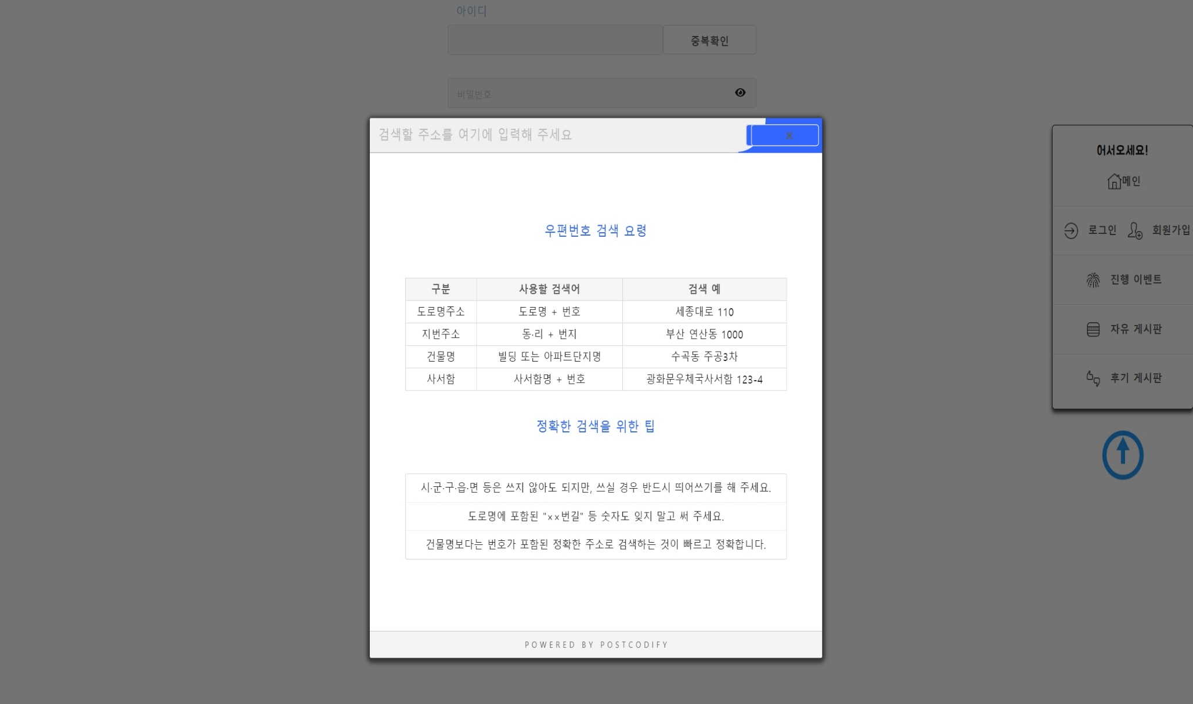
signup.jsp-1
EventMoa
61
Summery.
회원가입을 원하는 사용자가 주소를 입력하는 페이지입니다.
1 | 사용자가 작성한 주소가 상세주소로 나옵니다.
1

Slide 63
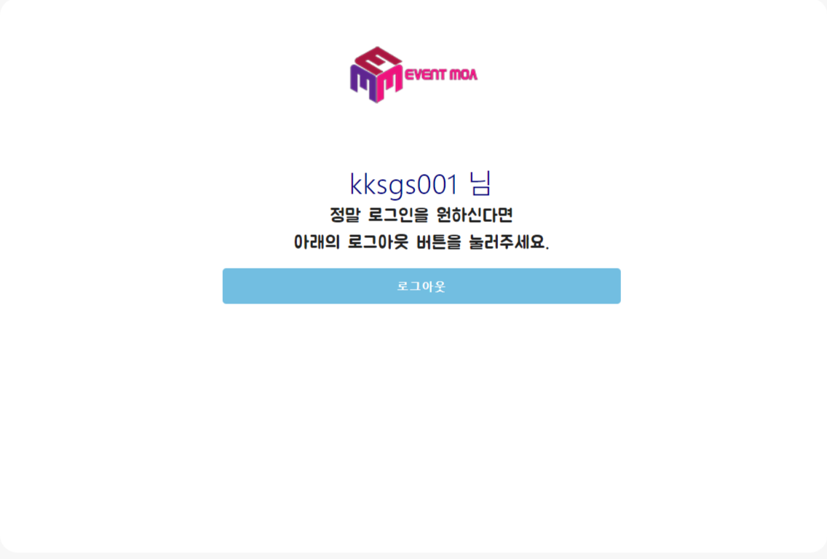
login.jsp
EventMoa
62
Summery.
로그아웃 하는 페이지입니다.
1 | 로그아웃을 누르면 로그아웃이 됩니다.
1

Slide 64
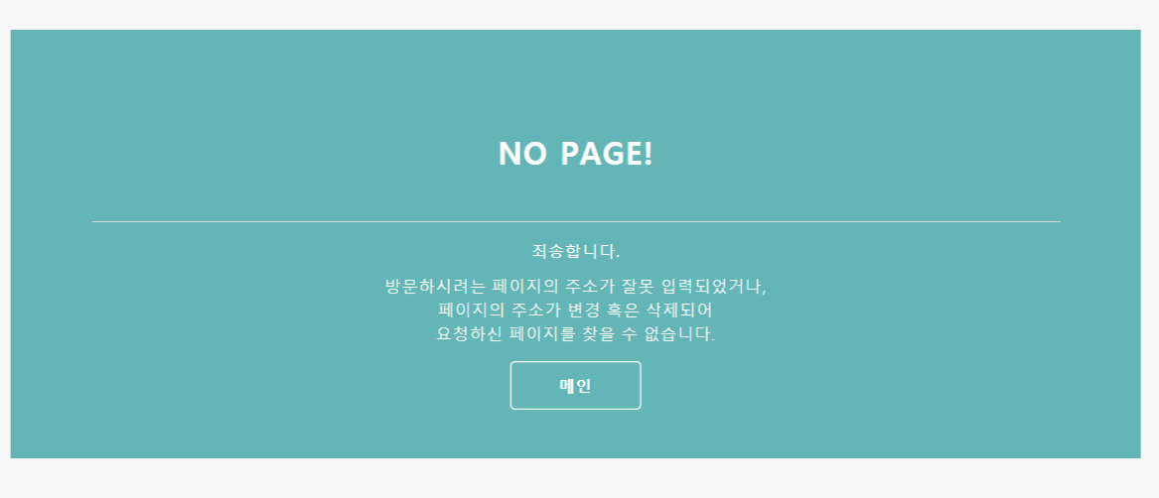
404error.jsp
EventMoa
63
Summery.
페이지연결이 잘못 되었을때 알려주는 에러창입니다.
1 | 메인 클릭시 메인페이지로 이동합니다(page19)
1

Slide 65
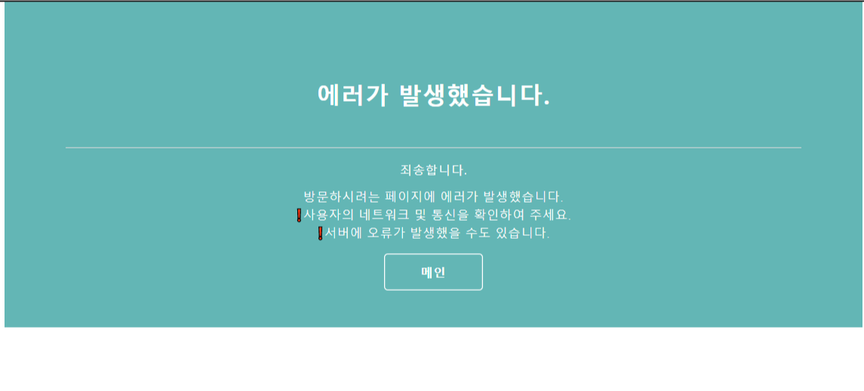
500error.jsp
EventMoa
64
Summery.
페이지이용 중 페이지가 오류가 날시 나오는 에러 창입니다.. Internal Server Error - 내부서버 오류
1 | 메인 클릭시 메인페이지로 이동합니다(page19)
1

Slide 66
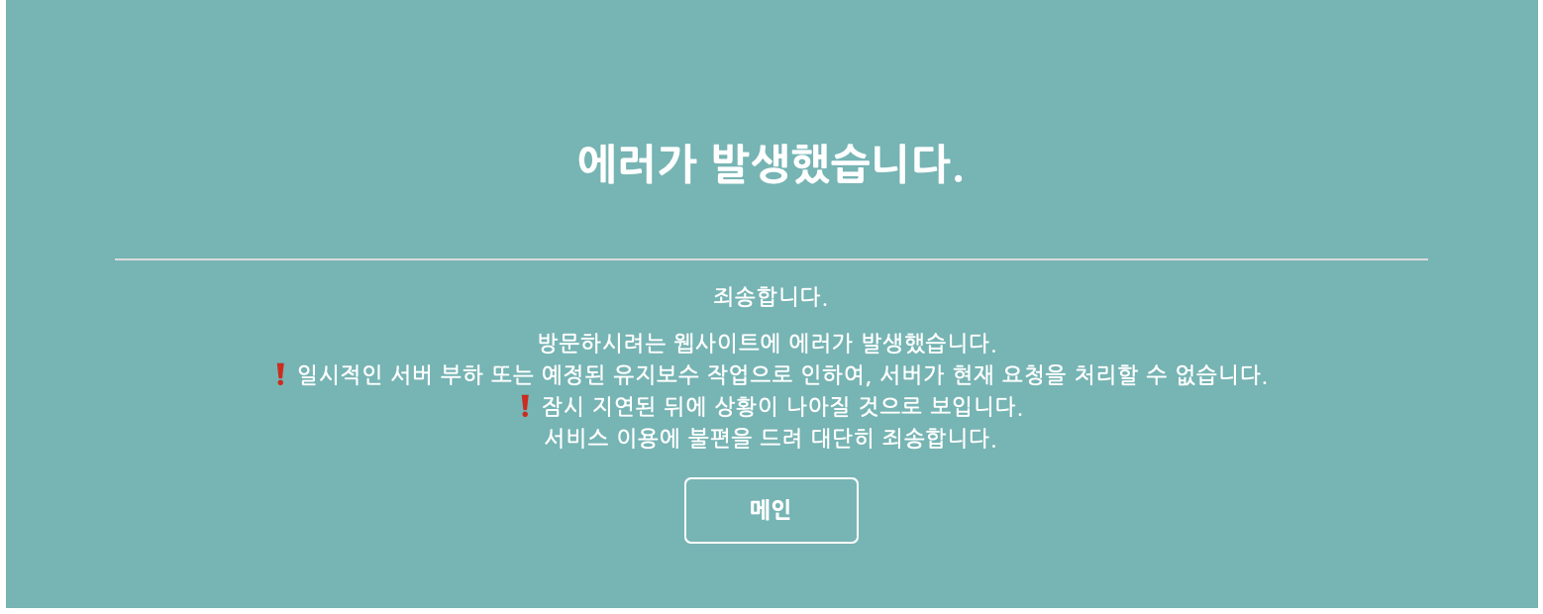
500error.jsp
EventMoa
65
Summery.
페이지이용 중 페이지가 오류가 날시 나오는 에러 창입니다.. Internal Server Error - 내부서버 오류
1 | 메인 클릭시 메인페이지로 이동합니다(page19)
1

